Slide 1
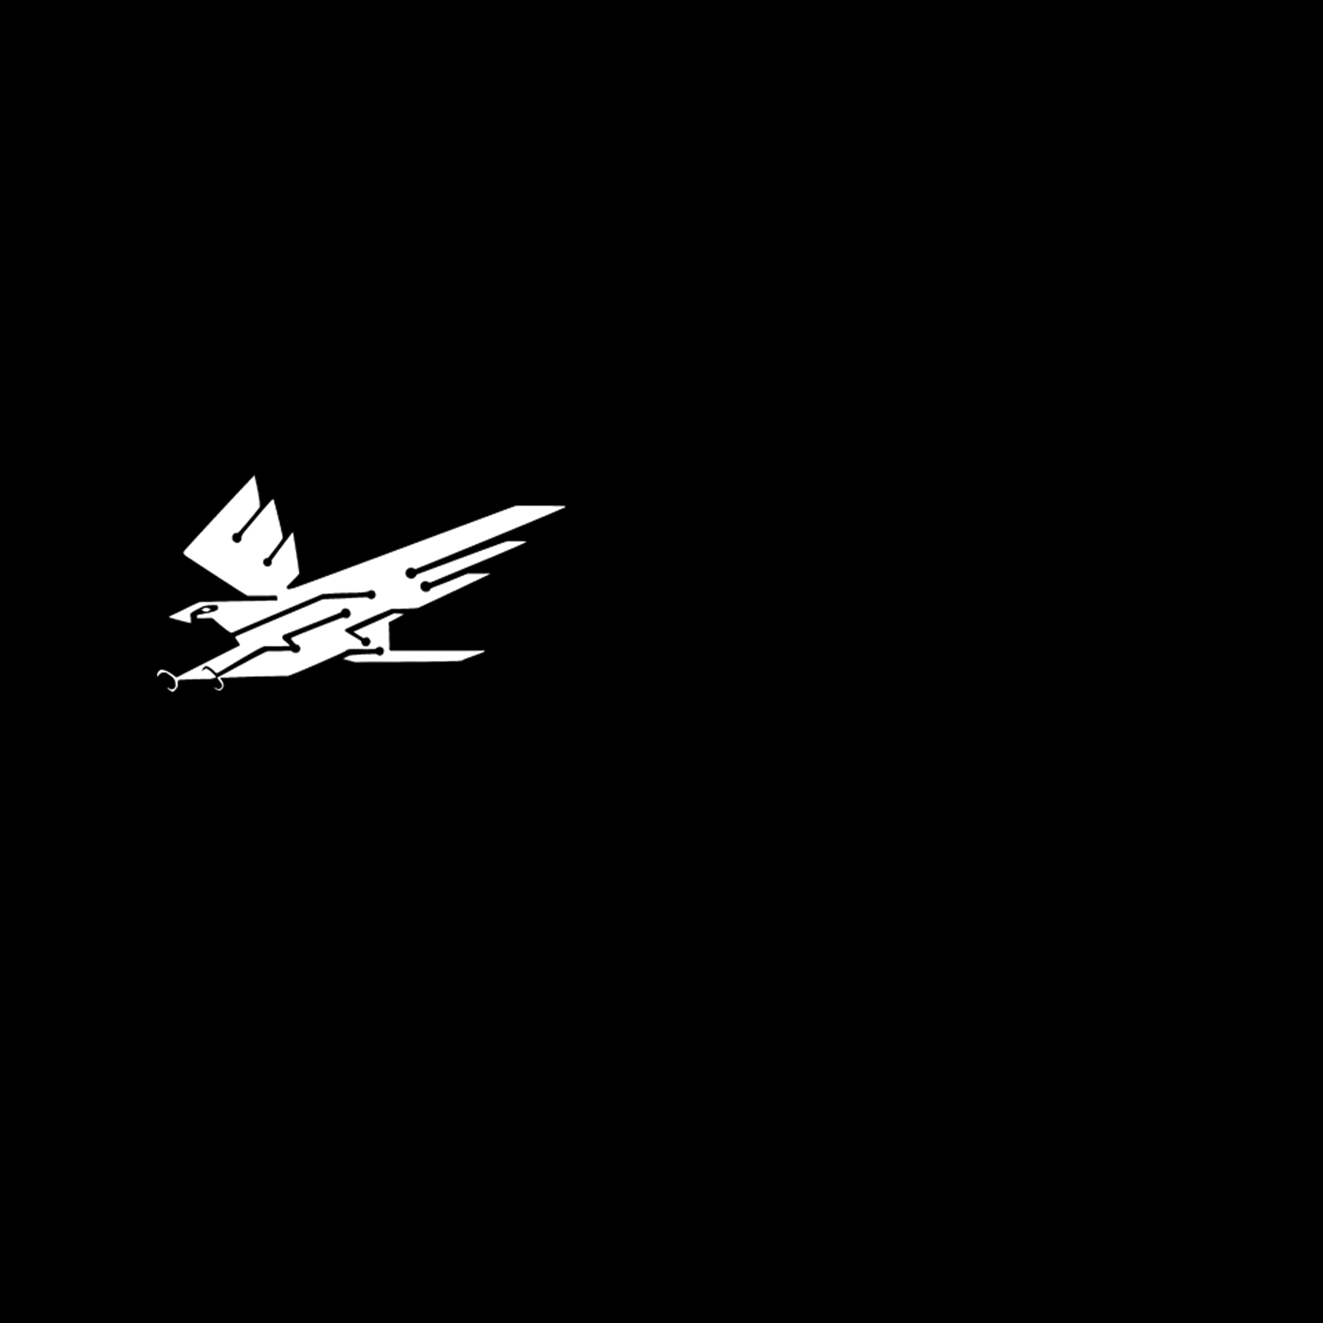

硬件组第二次培训

Slide 2
初识STM32

Slide 3
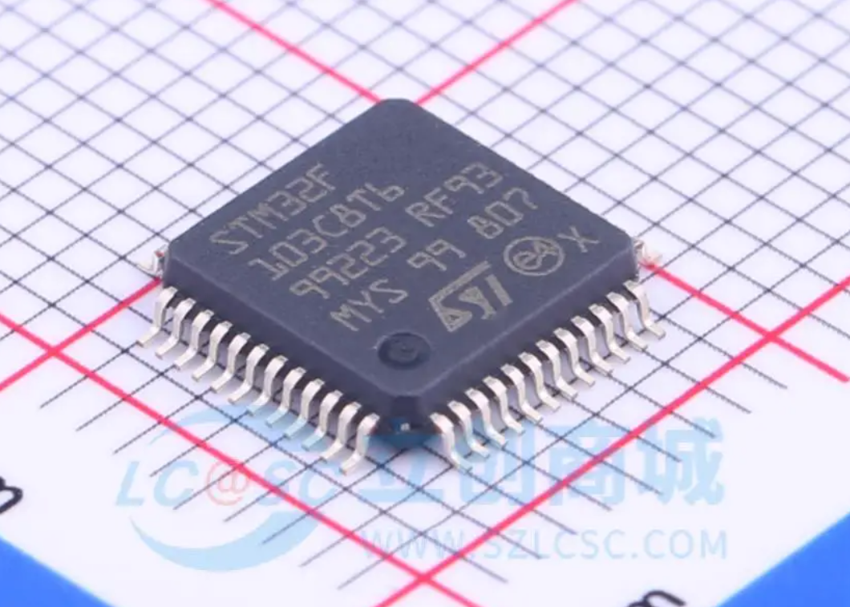
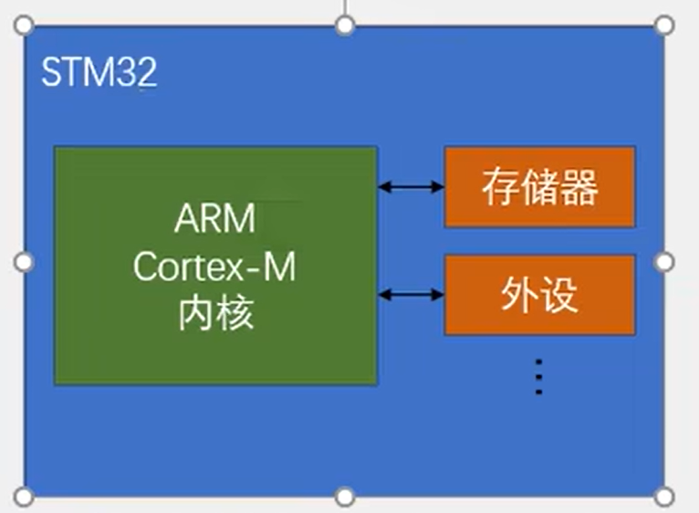
什么是STM32
· 单片机：在一片集成电路芯片外集成中央处理器、存储器、I/O接口电路，构成的一个完整的计算机系统，称为单片微型计算机 ，因此就简称为单片机（Single Chip Microcomputer）。简单来说，单片机就是一个微型计算机。
· STM32：ST公司基于ARM Cortex-M 内核开发的32位MCU（Microcontroller Unit）

Slide 4
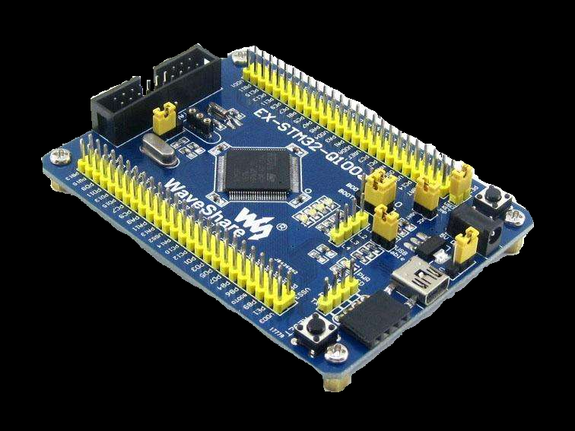
STM32的应用
最小系统板：引出芯片所提供的所有接口，并集成了外设和元器件的一块PCB板
点亮LED
驱动电机
控制彩屏
感知温度湿度
测量电压电流
远距离通信
甚至可以搭建网络服务器
实现一个游戏机
有自动化的地方就可以有它的身影

Slide 5
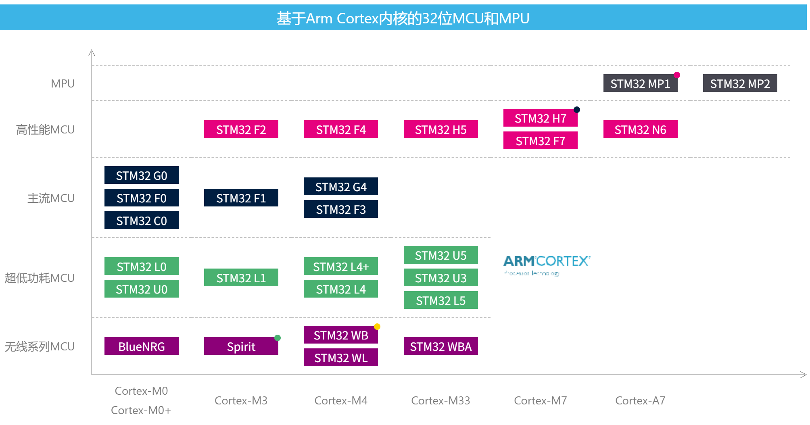
STM32家族
主流产品（F0、F1、F3，etc）
超低功耗产品（L0、L1、L4、L4+，etc）
高性能产品（F2、F4、F7、H7，etc）

Slide 6
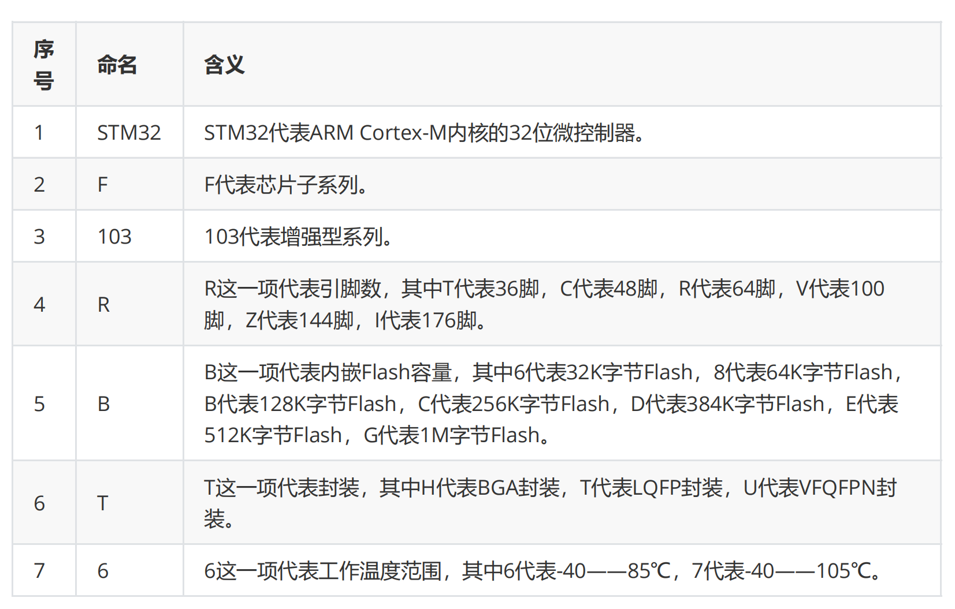
STM32命名规范

Slide 7
STM32的开发方式
· 直接读写寄存器：非常底层，运算效率高。但是开发者需要查手册来看各外设对应寄存器的配置，比较麻烦。
· 标准库：对读写寄存器的操作进行一定程度的封装（目前库函数已停止更新）
· HAL库：（Hardware Abstraction Layer，硬件抽象层）是ST公司目前力推的开发方式。

Slide 8
CubeMX的配置

Slide 9
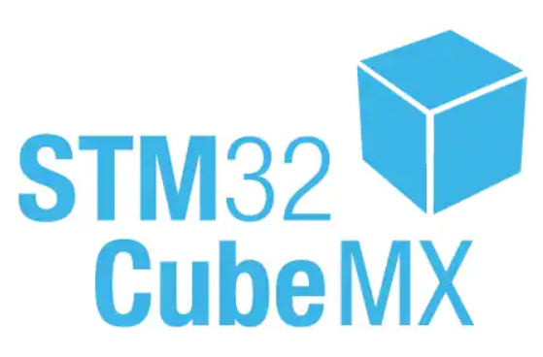
CubeMX简介
CubeMX是有意法半导体公司开发的一款图形
化工具，可以通过分布过程为STM32处理器配
置引脚并生成初始化C代码的工具。
下载流程以及开发环境配置在讲义中有给出。

Slide 10
GPIO与TIM

Slide 11
GPIO
· General Purpose Input Output，即通用I/O端口，是STM32的一种外设。
· GPIO按照A、B、C...来命名，每个GPIO外设有16个引脚，定义为PX0~PX15。
· 一般来说引脚可支持电平为0V~3.3V，部分引脚可容忍5V(Five Tolerate, FT)。单片机内部通常将高电平，如3.3V，认为是逻辑1；而低电平0V则被认为是逻辑0.

Slide 12
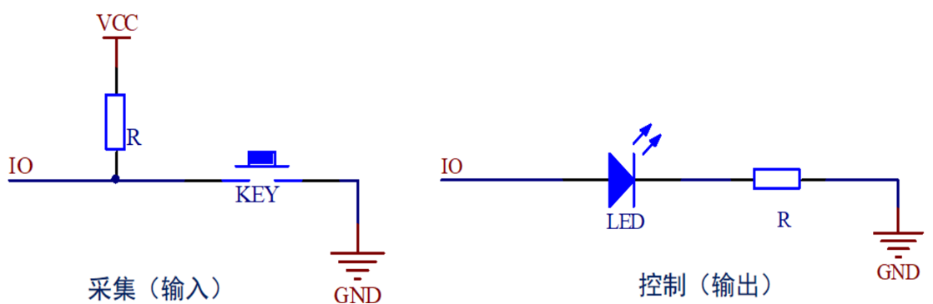
GPIO
（VCC通常为单片机供电电压，为3.3V）

Slide 13
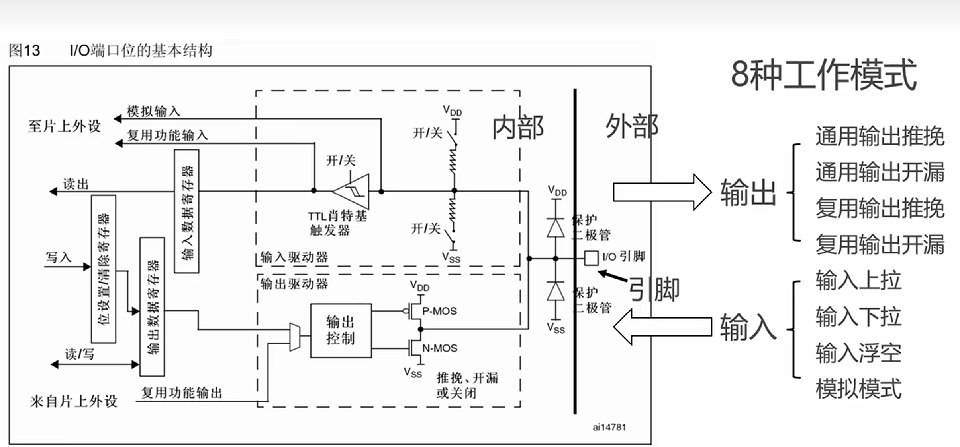
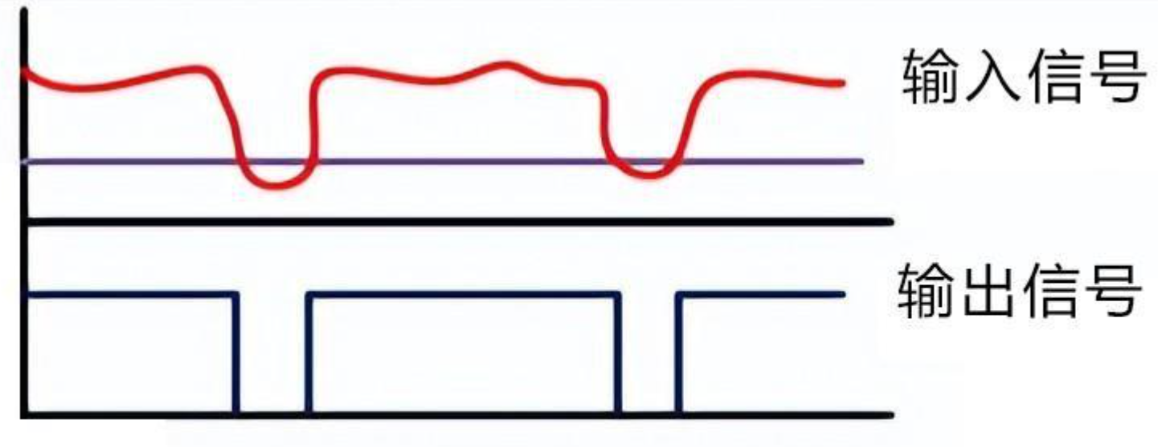
GPIO
GPIO可以配置成八种模式：输入浮空，输入上拉，输入下拉，模拟输入，开漏输出，推挽输出，推挽式复用功能，开漏复用功能。
由于外部信号极有可能会出现脉冲等噪声的影响，为了让波形更平滑，或者信号更加清晰，所以就设置了TTL肖特基触发器。

Slide 14
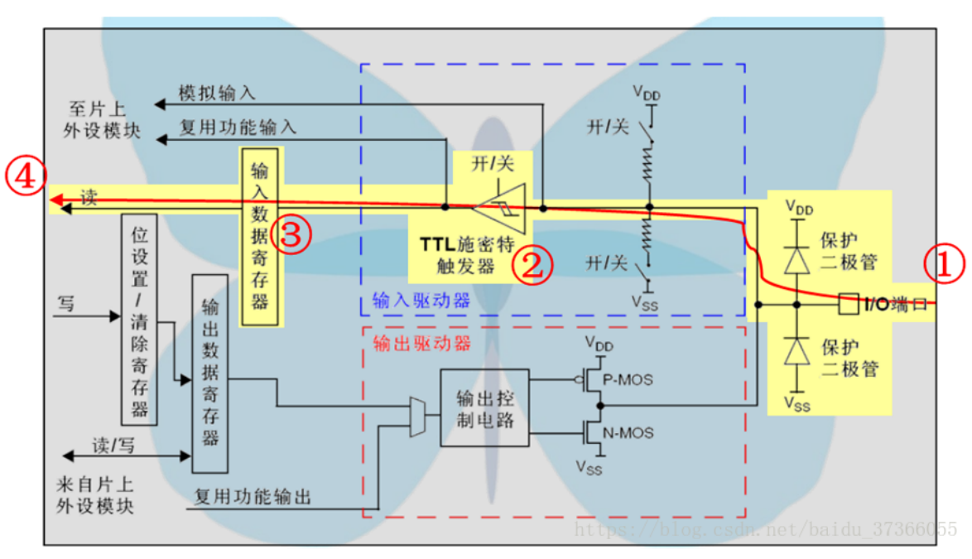
GPIO
1. 浮空输入：通俗讲浮空就是浮在空中，就相当于此端口在默认情况下什么都不接。一般实际运用时，引脚不建议悬空，因为外部电压有不确定性。

Slide 15
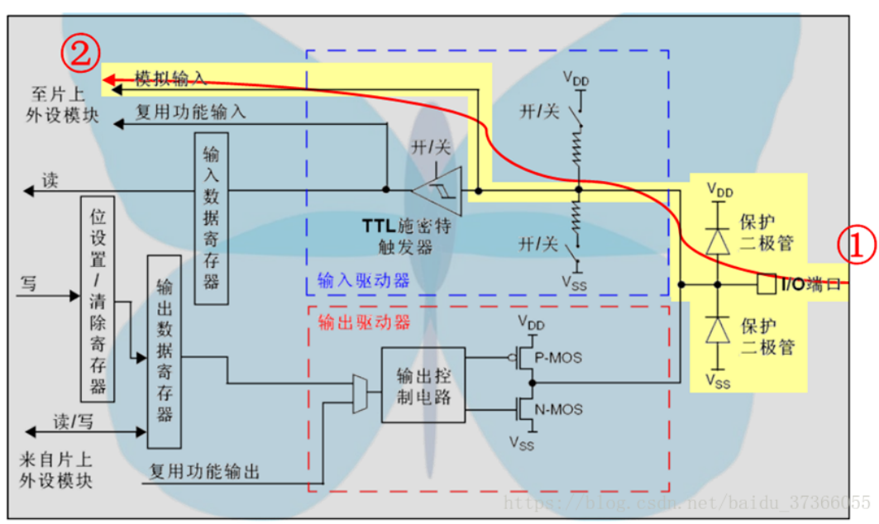
GPIO
2. 模拟输入：一般是将外部的模拟信号输入到内部的ADC（模数转换器）中。信号不经过TTL肖特基触发器，不会被整流。
输入上拉
输入上拉
就是把电压拉低，拉到GND。与上拉原理相似。

Slide 16
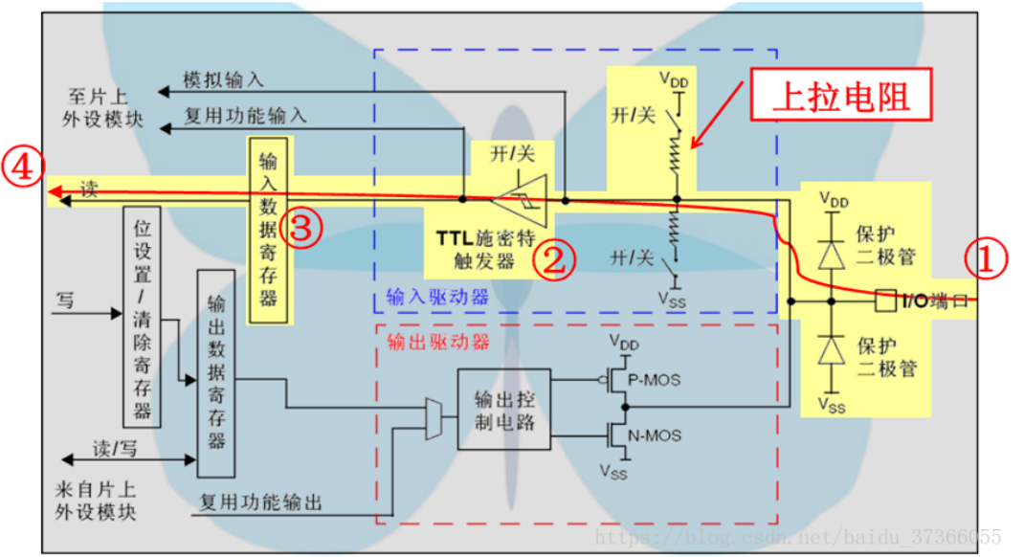
GPIO
3. 上拉输入：拉就是把电位拉高，比如拉到Vcc。
上拉就是将不确定的信号通过一个电阻钳位在高电平。电阻同时起到限流的作用。
输入上拉
输入上拉
当外部电压（即I/O端口处）为低电平时，单片机读到的数据是低电平；
如果不是低电平，流入TTL肖特基触发器的电平都将被上拉电阻拉至VCCC。

Slide 17
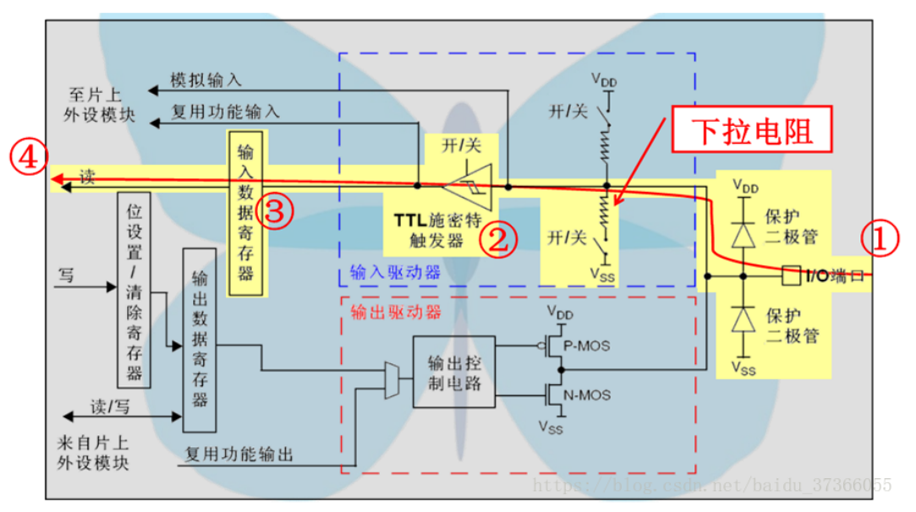
GPIO
3. 输入下拉：就是把电压拉低，拉到GND。与上拉原理相似。
输入上拉
输入上拉
就是把电压拉低，拉到GND。与上拉原理相似。

Slide 18
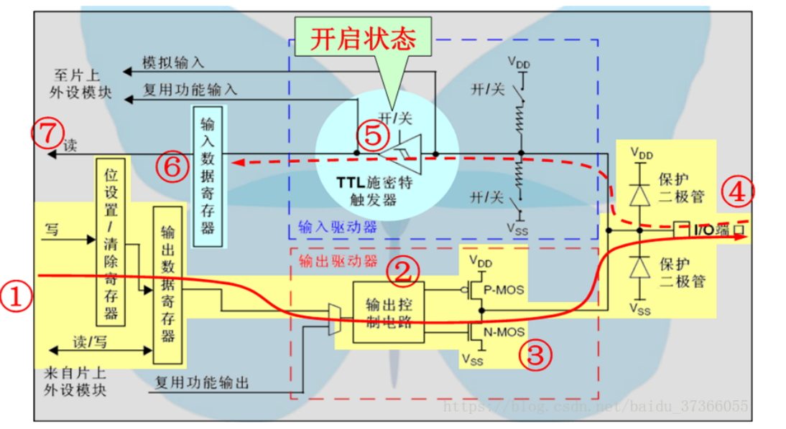
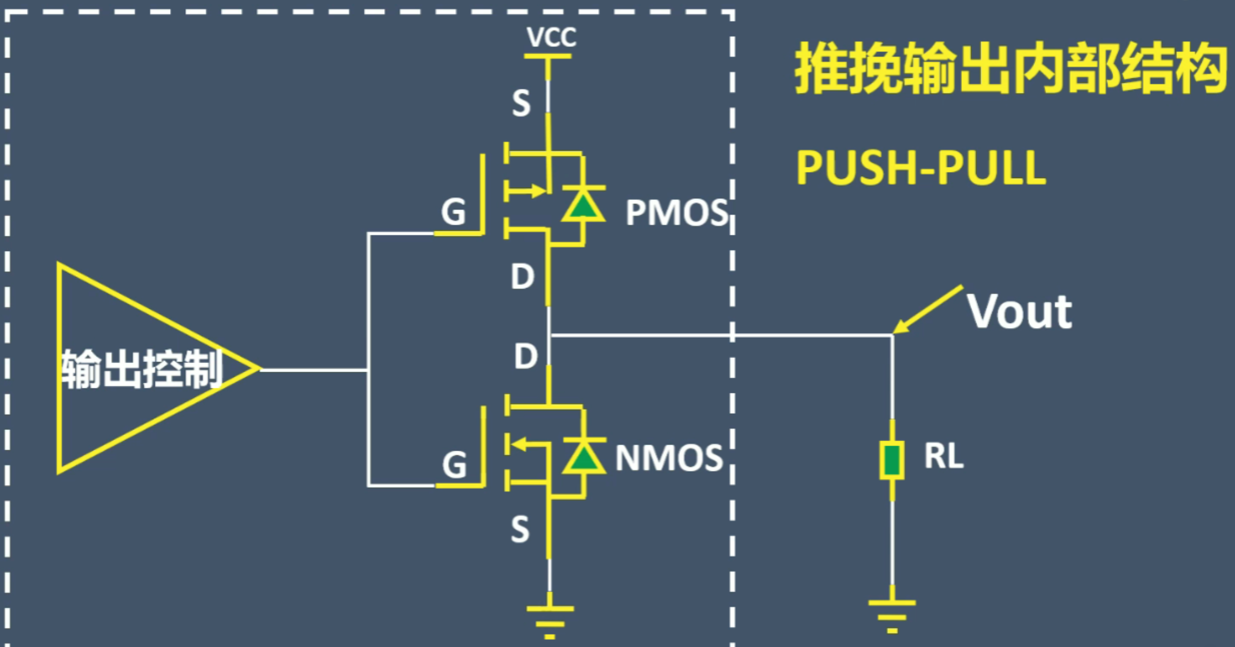
GPIO
5. 推挽输出：推挽是指两个三级管或MOS管分别受到互补信号的控制，在一个管子导通的时候另一个总是截止。推挽输出中，PMOS和NMOS都工作，对于高低电平均有较强的驱动能力.
数据寄存器为1，上管导通、下管关断，输出VCC；
数据寄存器为0，上管关断，下管导通。

Slide 19
GPIO
但推挽输出的一个缺点是：
如果当两个推挽输出结构相连在一起，一个输出高电平，即上面的MOS导通，下面的MOS闭合时；同时另一个输出低电平，即上面的MOS闭合，下面的MOS导通时，电流会从第一个引脚的VCC通过上端MOS再经过第二个引脚的下端MOS直接流向GND。整个通路上电阻很小，会发生短路，进而可能造成端口的损害。
这就是推挽输出不能实现“线与”的原因。

Slide 20
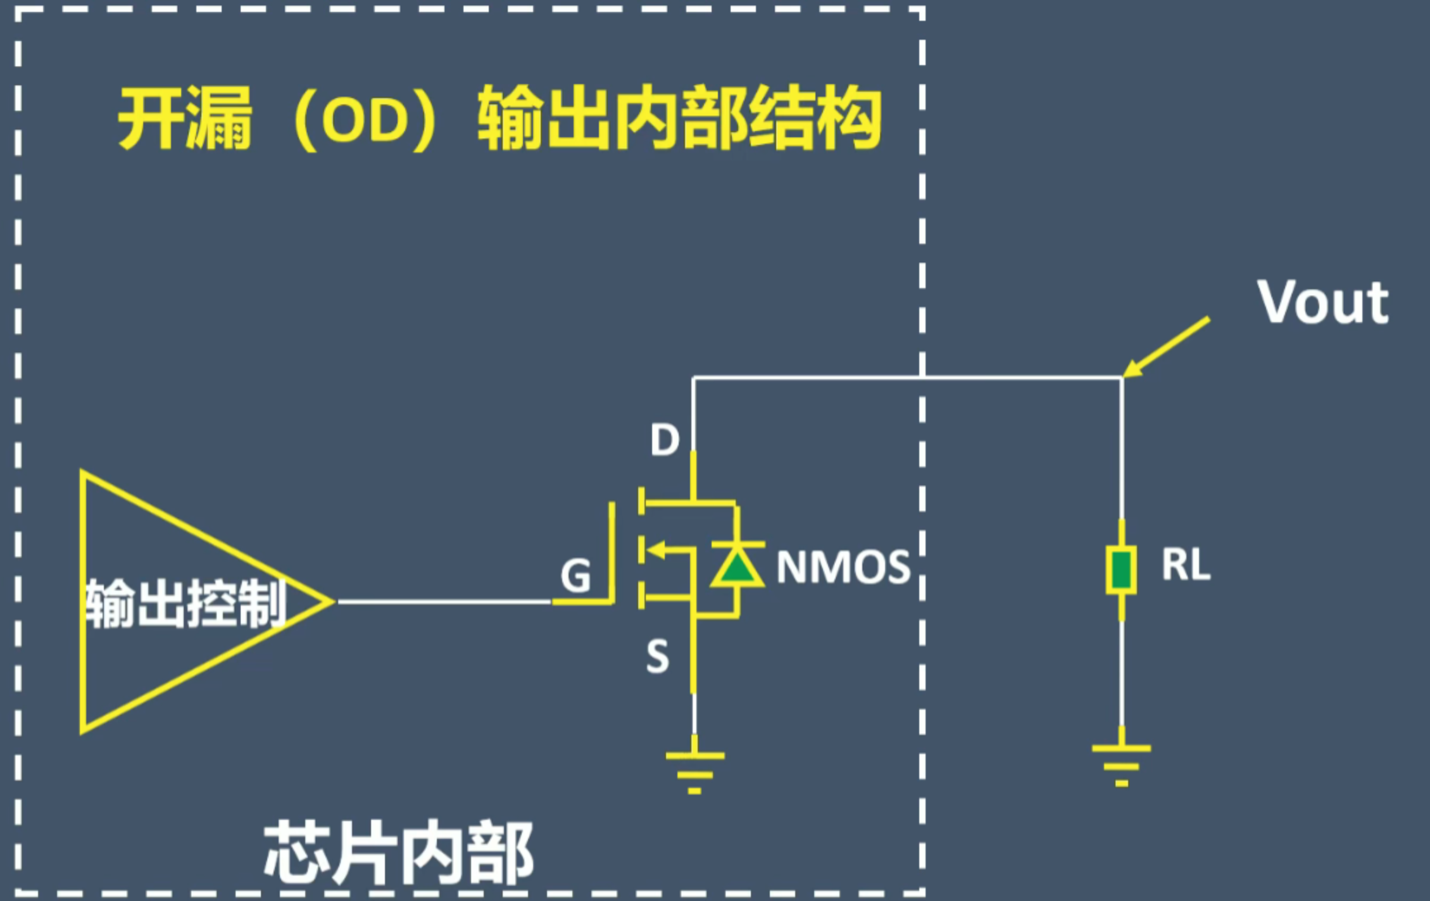
GPIO
5. 开漏输出：只有NMOS工作，PMOS不工作；该模式只有低电平有驱动能力，因此如果想要在使用该模式时还能输出高电平，需要外接上拉电阻（一般为4.7k）。
数据寄存器为1，下管断开，输出为高阻模式（漏极相当于开路，所以叫开漏）；
数据寄存器为0，下管导通，输出低电平。
输入上拉

Slide 21
GPIO
开漏输出相比于推挽输出，在外接上拉电阻后高电平的数值调整更自由可以很方便的调节输出的电平，所以在它比较适合使用在需要电平转换的地方。
开漏输出的另一个好处在于可以实现"线与"功能。所谓的"线与"指的是多个信号线通过一根总线连接在一起。只有当所有信号全部为高电平时，总线上电平为高电平；只要有任意一个或者多个信号为低电平，总线为低电平。

Slide 22
GPIO
通用：直接控制IO引脚
复用：将引脚控制权交由其它模块，不展开讲

Slide 23
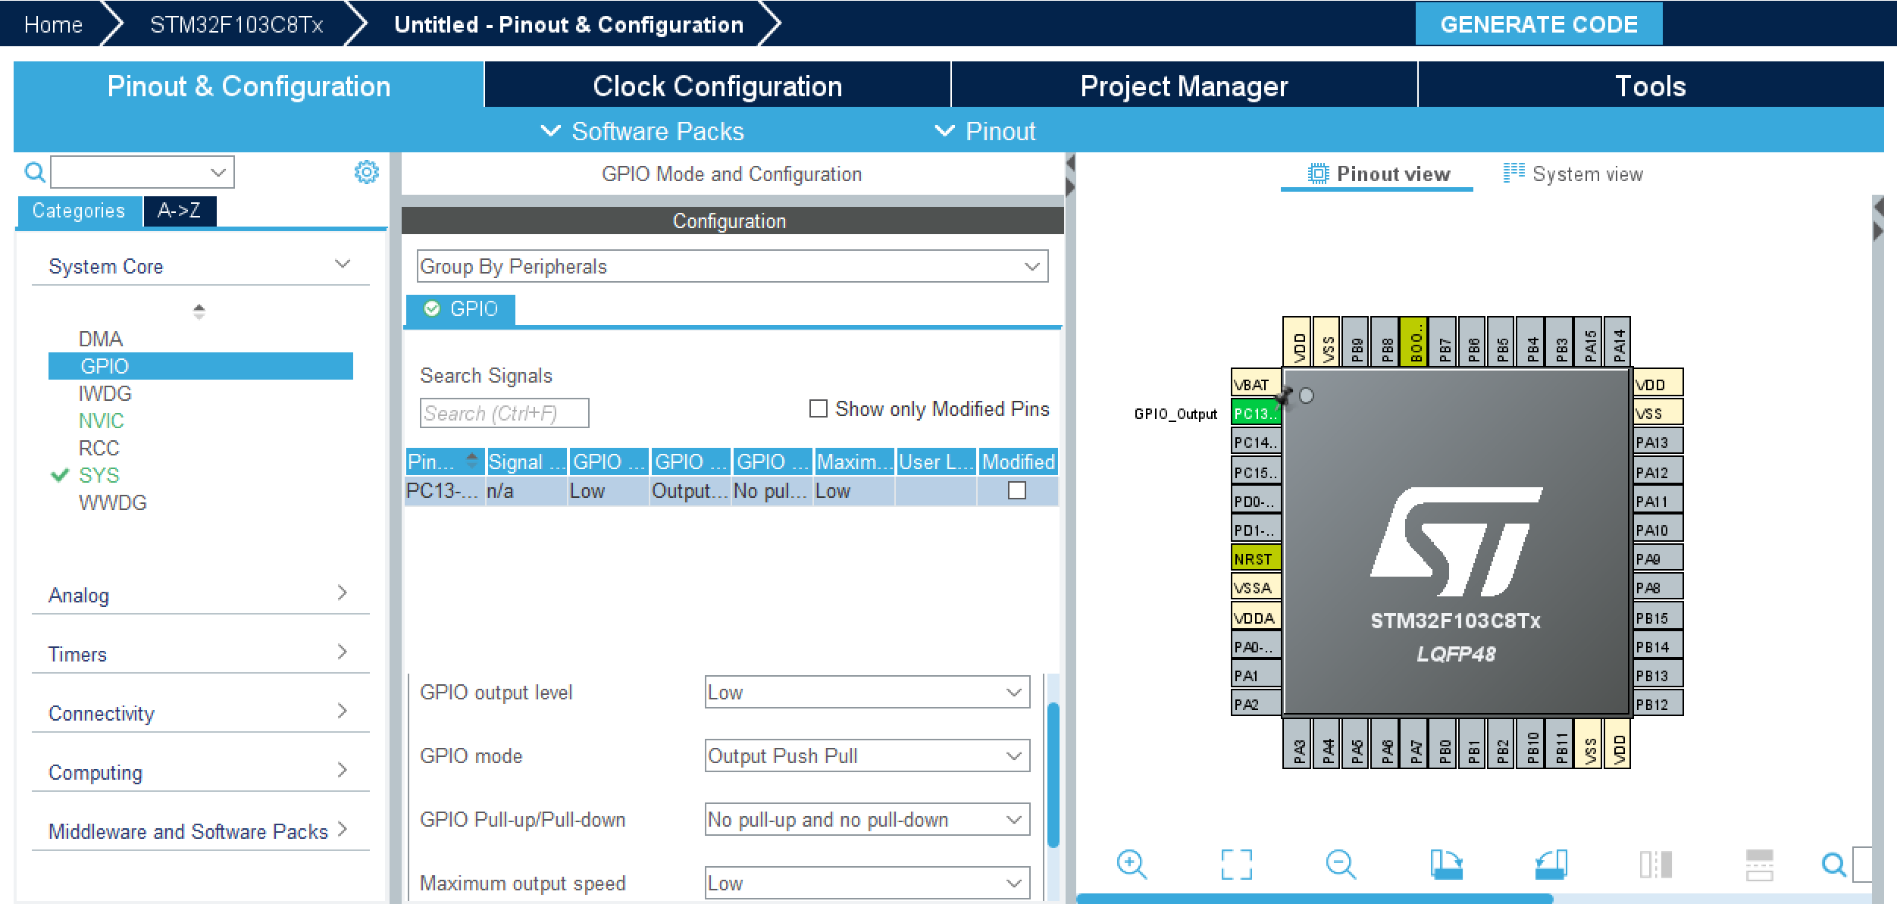
GPIO
Cube中的配置
输入上拉
输入上拉
就是把电压拉低，拉到GND。与上拉原理相似。

Slide 24
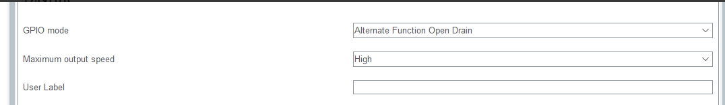
GPIO
Cube中的配置
GPIO mode：
Output Push Pull：推挽输出，芯片绝对控制芯片输出电平高低（最常用）
Output Open Drain：开漏输出，只有下拉的NMOS起作用，通常用于某些通信中。
例如配置iic时系统自动配置了复用开漏输出功能：
输入上拉
输入上拉
就是把电压拉低，拉到GND。与上拉原理相似。

Slide 25
GPIO
Cube中的配置
GPIO mode：
No pull-up and no pull-down：默认不上拉也不下拉，会让引脚处于不确定的状态，一般不选
Pull-up：上拉
Pull-down：下拉
输入上拉
输入上拉
就是把电压拉低，拉到GND。与上拉原理相似。

Slide 26
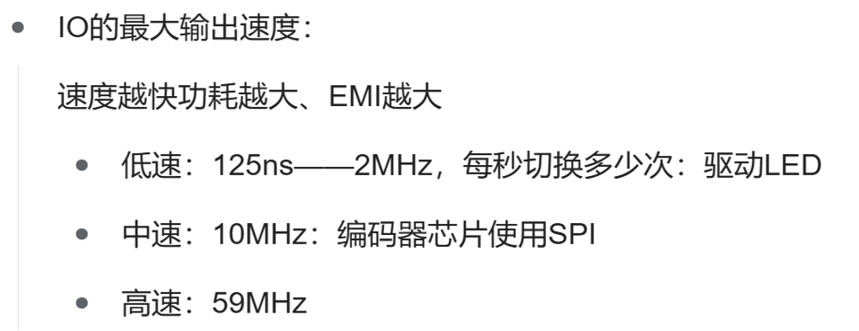
GPIO
Cube中的配置
GPIO Pull-up/Pull-down：可以选择接入上/下拉电阻，或不接
Maximum output speed：了解即可
输入上拉
输入上拉
就是把电压拉低，拉到GND。与上拉原理相似。

Slide 27
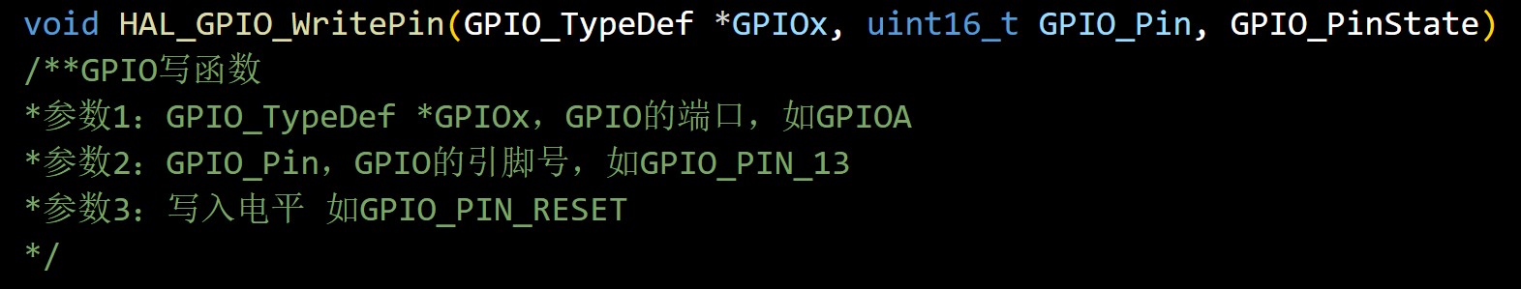
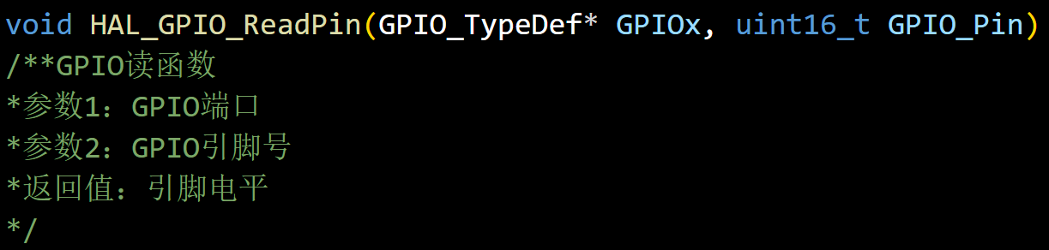
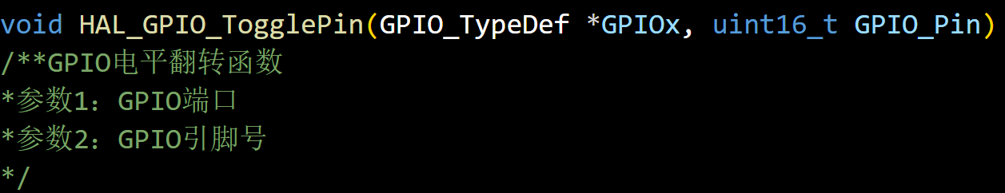
GPIO
常用函数
输入上拉
输入上拉
就是把电压拉低，拉到GND。与上拉原理相似。
​

Slide 28
TIM
认识STM32的时钟系统
时钟是单片机运行的基础，时钟信号推动单片机内各部分执行相应的指令，好比CPU的脉搏，决定CPU的速率。与时序有关的数字电路都需要一个定时系统来支持。每个外设都应工作在某一频率的时钟之下。
输入上拉
输入上拉
就是把电压拉低，拉到GND。与上拉原理相似。
STM32有四个时钟源：高速外部时钟（HSE）；低速外部时钟（LSE）；
高速内部时钟(RC)（HSI）； 低速内部时钟(RC)（LSI）
主频接的时钟源是高速外部时钟（HSE），是板子上集成的石英晶振（每块板子一般都要有）。配置时钟树时应该提前查好对应的频率并填入相应的位置。
HSE 和 HIS 频率是一样的，但是外部时钟接的石英晶振比内部的RC震荡电路产生的频率更稳定，所以一般都选 HSE。

Slide 29
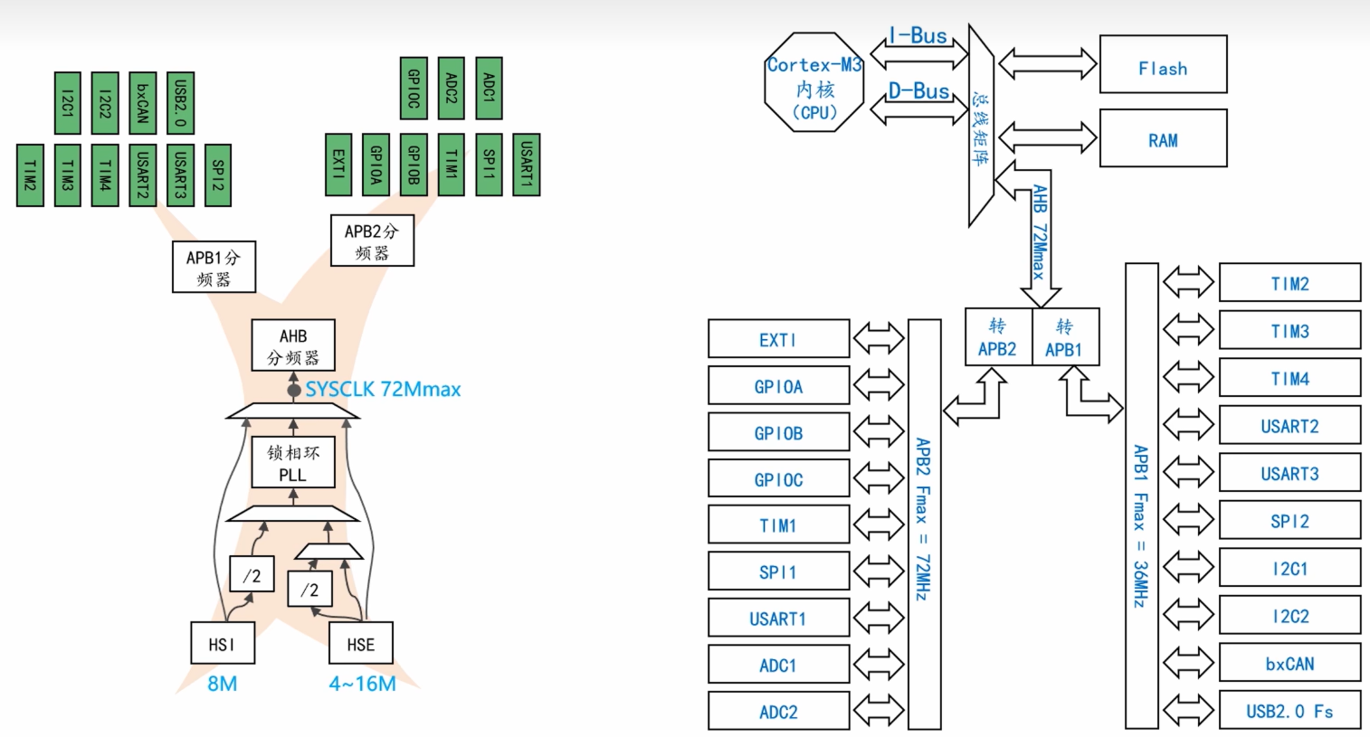
TIM
认识STM32的时钟系统
通过在时钟树中配置时钟源的选择和倍频分频系数，即可配置系统时钟频率和外设频率。
简单来说，外部时钟信号HSE通过一系列分频、倍频后进入AHB分频器。
时钟信号于是就分为两路，一路进入APB1分频器，另一路进入APB2分频器。这两路时钟信号分别给APB1总线和APB2总线提供时钟信号。单片机的外设各自搭在这两条总线上，从上面获取时钟信号。GND。与上拉原理相似。
输入上拉
输入上拉

Slide 30
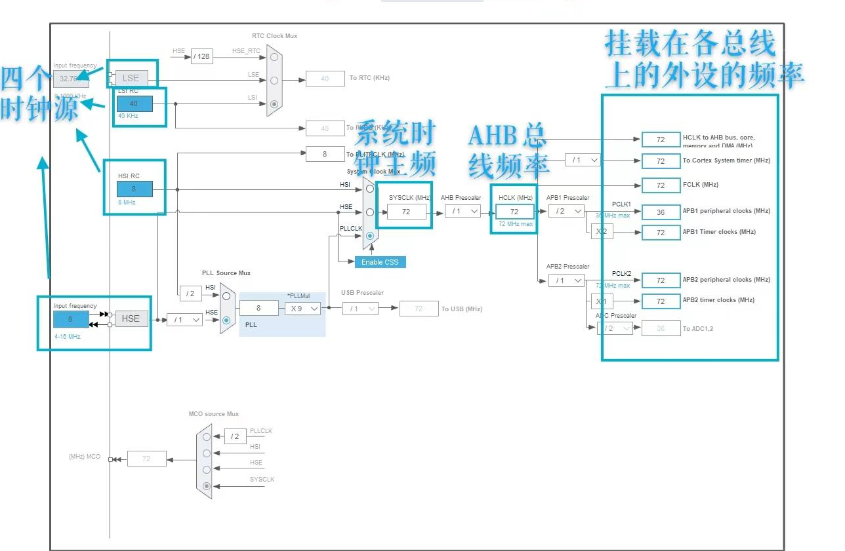
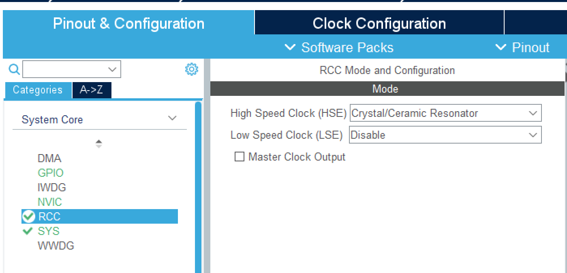
TIM
认识STM32的时钟系统
Cube中的Clock Configuration界面：一般来说，在填入正确的外部时钟晶振频率、勾选了HSE和PLLCLK后，在HCLK上输入想要的频率后点击回车键，CubeMX可以自动配置每一总线的频率。（在设置这里之前要先在System Core的RCC中使能通入外部时钟信号的引脚）
输入上拉
输入上拉
就是把电压拉低，拉到GND。与上拉原理相似。

Slide 31
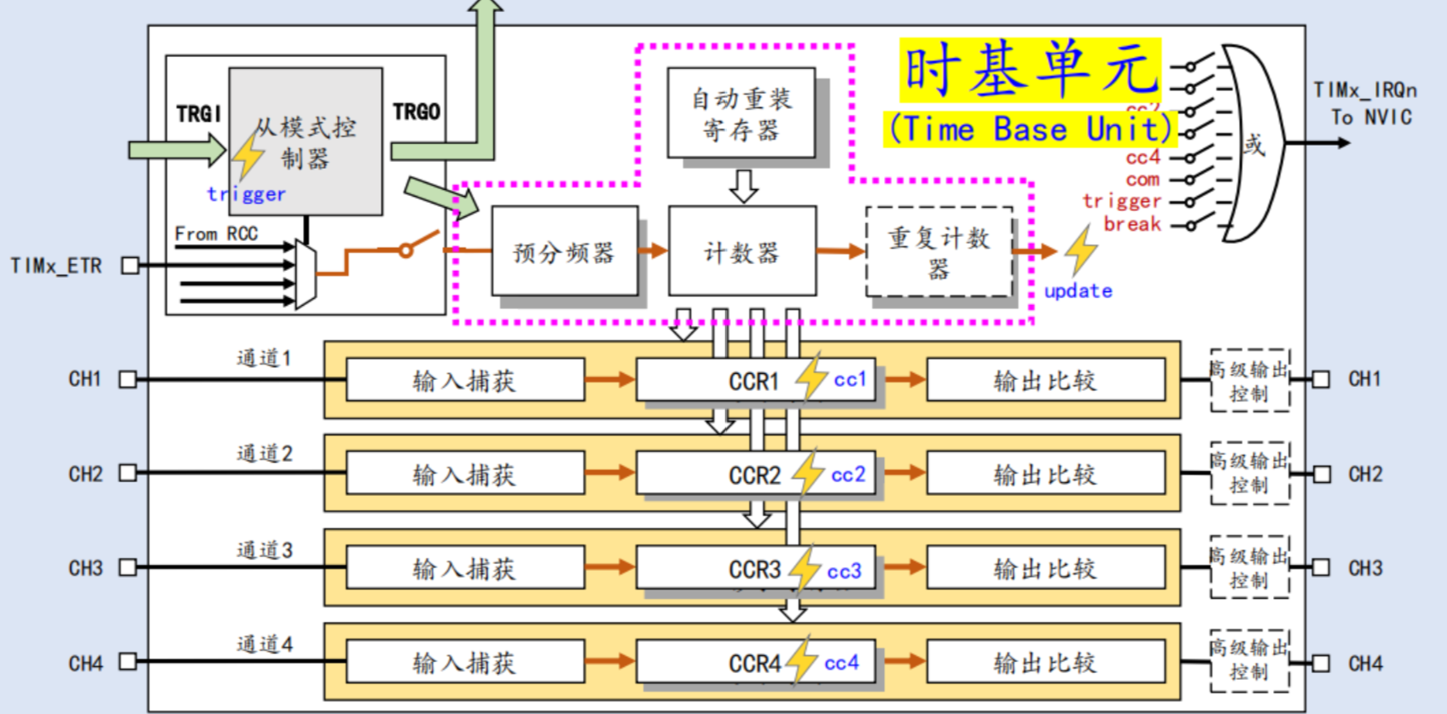
TIM
TIM介绍
TIM是一个定时器，与时钟树不是一个概念：时钟树控制着整个系统的时钟频率，而TIM是在时钟树分频后的某个频率下的用于计数的外设。简单来说，TIM就是一个计数器。
输入上拉
输入上拉
就是把电压拉低，拉到GND。与上拉原理相似。

Slide 32
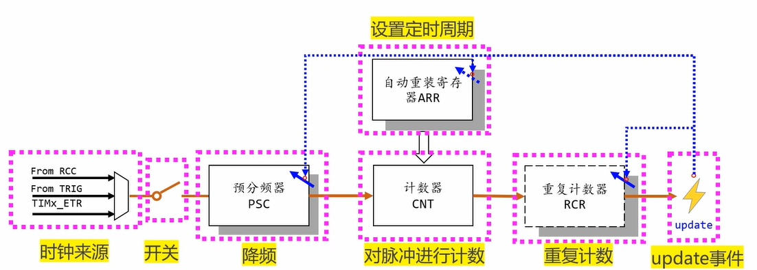
TIM
TIM的时基单元
TIM最基本的结构就是时基单元。
输入上拉
输入上拉
就是把电压拉低，拉到GND。与上拉原理相似。

Slide 33
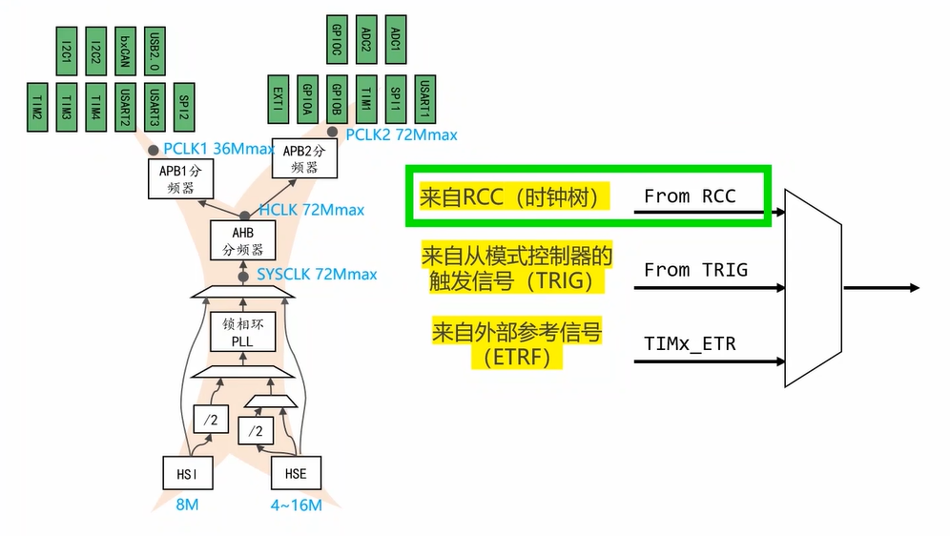
TIM
时基单元：时钟来源
时钟来源：TIM有三种时钟信号来源，其中RCC就是来自外部信号分频后得到的信号，一般都选择它（Cube中选项为Clock Source - Internal Clock）。
输入上拉
输入上拉
就是把电压拉低，拉到GND。与上拉原理相似。

Slide 34
TIM
时基单元：PSC
预分频器PSC：
· Prescaler， 实现降频功能
· 分频系数 = PSC + 1
· PSC 范围在 0 ~ 65535 间
输入上拉
输入上拉
就是把电压拉低，拉到GND。与上拉原理相似。

Slide 35
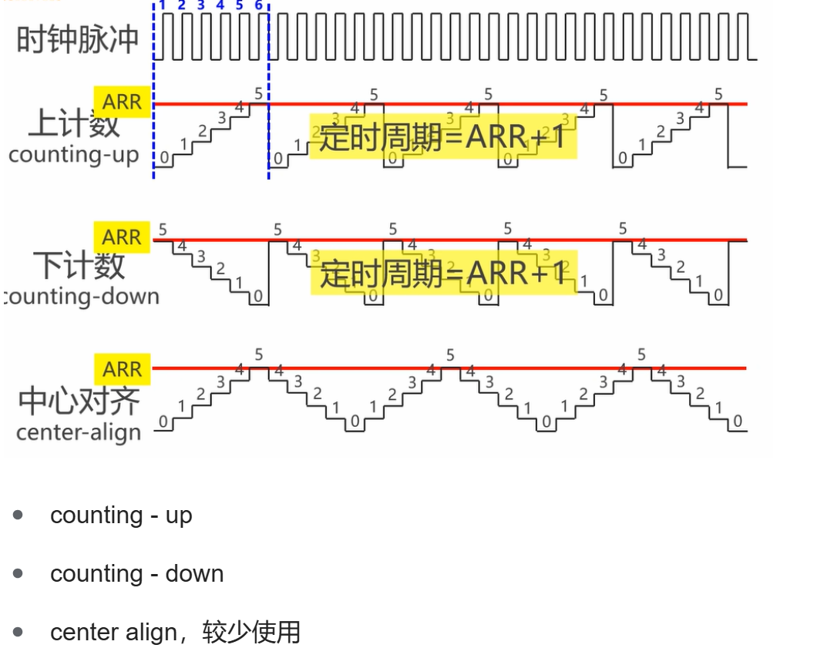
TIM
时基单元：ARR与CNT
自动重装寄存器 ARR 与 计数器 CNT
· ARR : Auto Reload Register， 设置定时周期；CNT：对脉冲计数
· 范围都在 0 ~ 65535 间
· 计数方式：
1）向上计数（一般用这个）：假设自动重装寄存器值为N，那么计数器在经过N个脉冲后，也会计数到N(初值为0)，再来一个脉冲就会溢出，向后产生一个脉冲并且计数器归0，所以计数的个数是N+1。也就是输入N+1个脉冲后，计数器值归0并产生一个脉冲。
2）向下计数：假设自动重装寄存器值为N，那么计数器初值为N，在经过N个脉冲后，会降到0，再来一个脉冲就会溢出向后产生一个脉冲，并且计数器值归为N，所以计数的个数是N+1。也就是输入N+1个脉冲后，计数器值归为N并产生一个脉冲
3）中心对齐：一般不用
输入上拉
输入上拉
就是把电压拉低，拉到GND。与上拉原理相似。

Slide 36
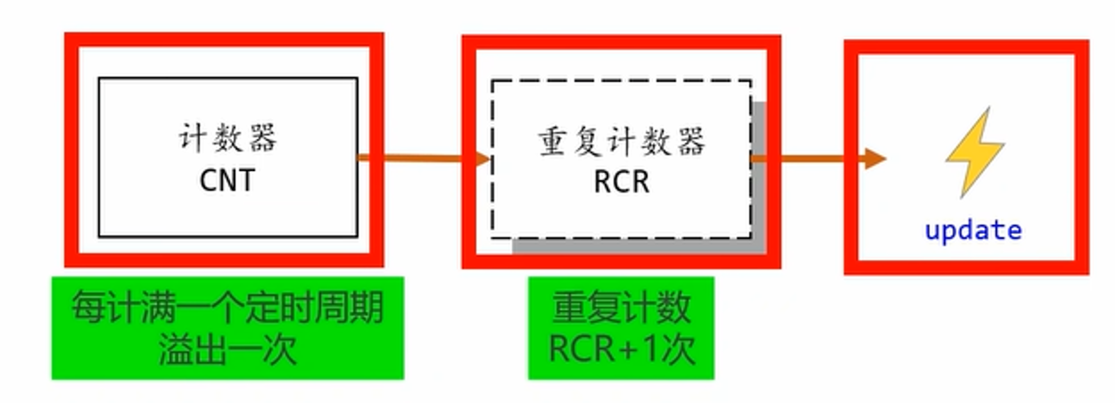
TIM
时基单元：RCR
Repetition Counter Register
重复计数次数 = RCR + 1
RCR 范围在 0 ~ 65535 间
只有高级定时器才有RCR
输入上拉
输入上拉
就是把电压拉低，拉到GND。与上拉原理相似。

Slide 37
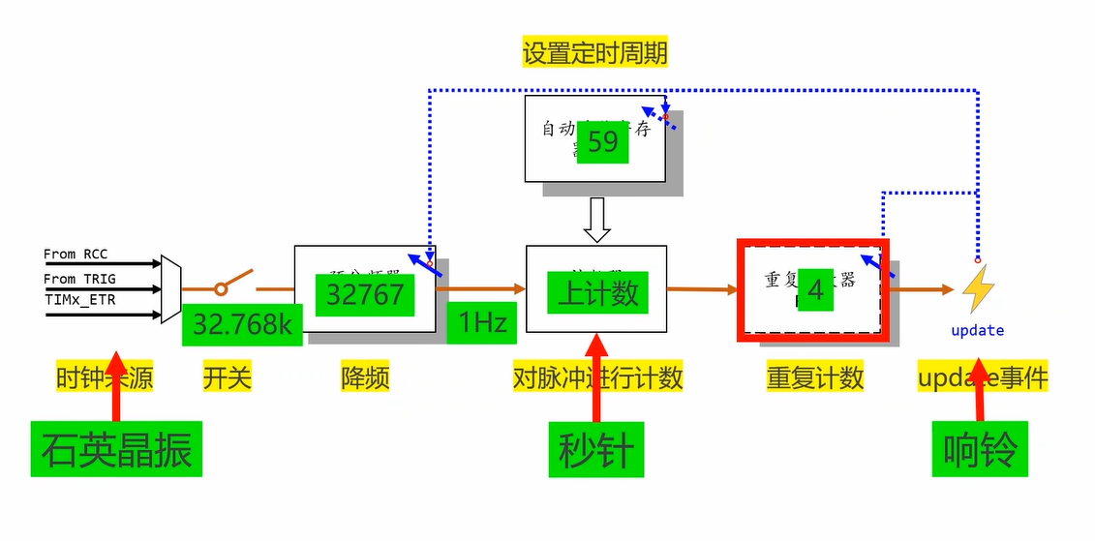
TIM
时基单元：一个例子
如何用TIM实现秒针每转5圈响铃一次：
假如外部时钟信号为32.768k，每当有一个update事件就表示响铃1次；秒针每秒转1次，也就是说，PSC降频后的信号为1Hz，同时计数方式为上计数。
1）将PSC设置为32768-1，得到1Hz；
2）将ARR设置为60-1，使得每60秒就转1圈；
3）将RCR设置为5-1，使得每5圈产生一次update事件，即响铃。
输入上拉
输入上拉
就是把电压拉低，拉到GND。与上拉原理相似。

Slide 38
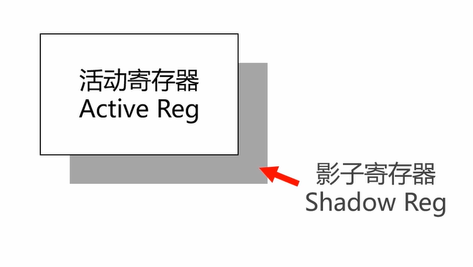
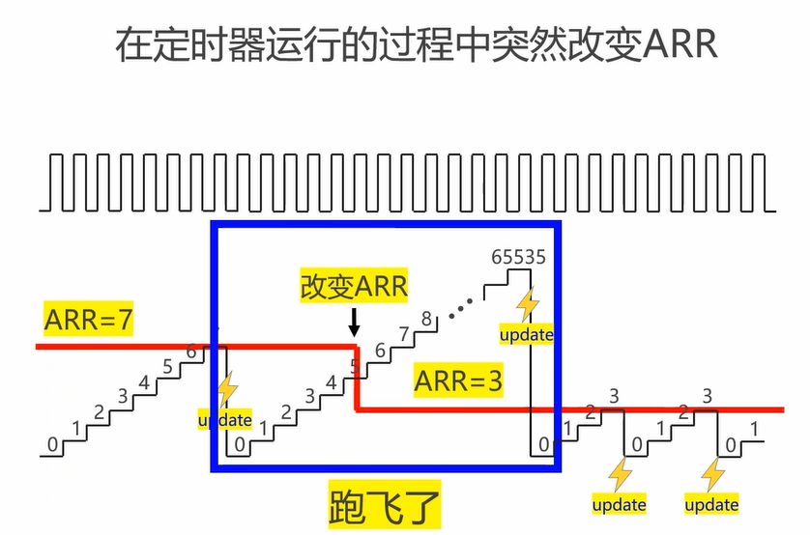
TIM
时基单元：寄存器的预加载机制
寄存器预加载 = 缓冲机制：
我们想向寄存器写值。值先进入影子寄存器，在某一事件发生后，影子寄存器里的值进入到活动寄存器，值才生效。
输入上拉
输入上拉
就是把电压拉低，拉到GND。与上拉原理相似。
这是为了安全起见，比如右下图：
假如这时CNT的值比新的ARR大。在向上计数模式下，CNT会一直递增，那么无论如何都会比ARR大——除非计数到65535，CNT发生溢出，CNT才会比ARR小，计数才恢复正常。
将CNT比ARR大的那段异常波形称作定时器跑飞了。

Slide 39
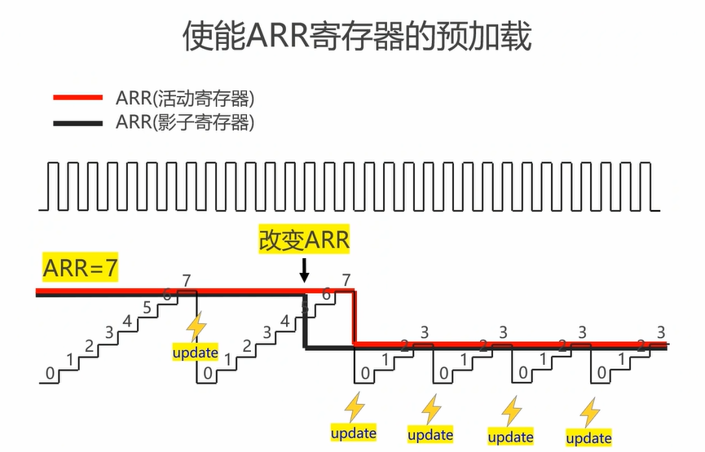
TIM
时基单元：寄存器的预加载机制
如果使用了ARR寄存器的预加载：
新写入的ARR被写入了影子寄存器里，而没有实际生效，所以还是八个脉冲发生一次溢出，并产生一次update事件。
由于该update事件，影子寄存器里的值会进入到活动寄存器中，之后就可以按照新的定时周期开始计数了。
输入上拉
输入上拉
就是把电压拉低，拉到GND。与上拉原理相似。
一般来说，PSC、RCR的预加载是强制打开的，ARR的要手动打开（在Cube中选定即可）

Slide 40
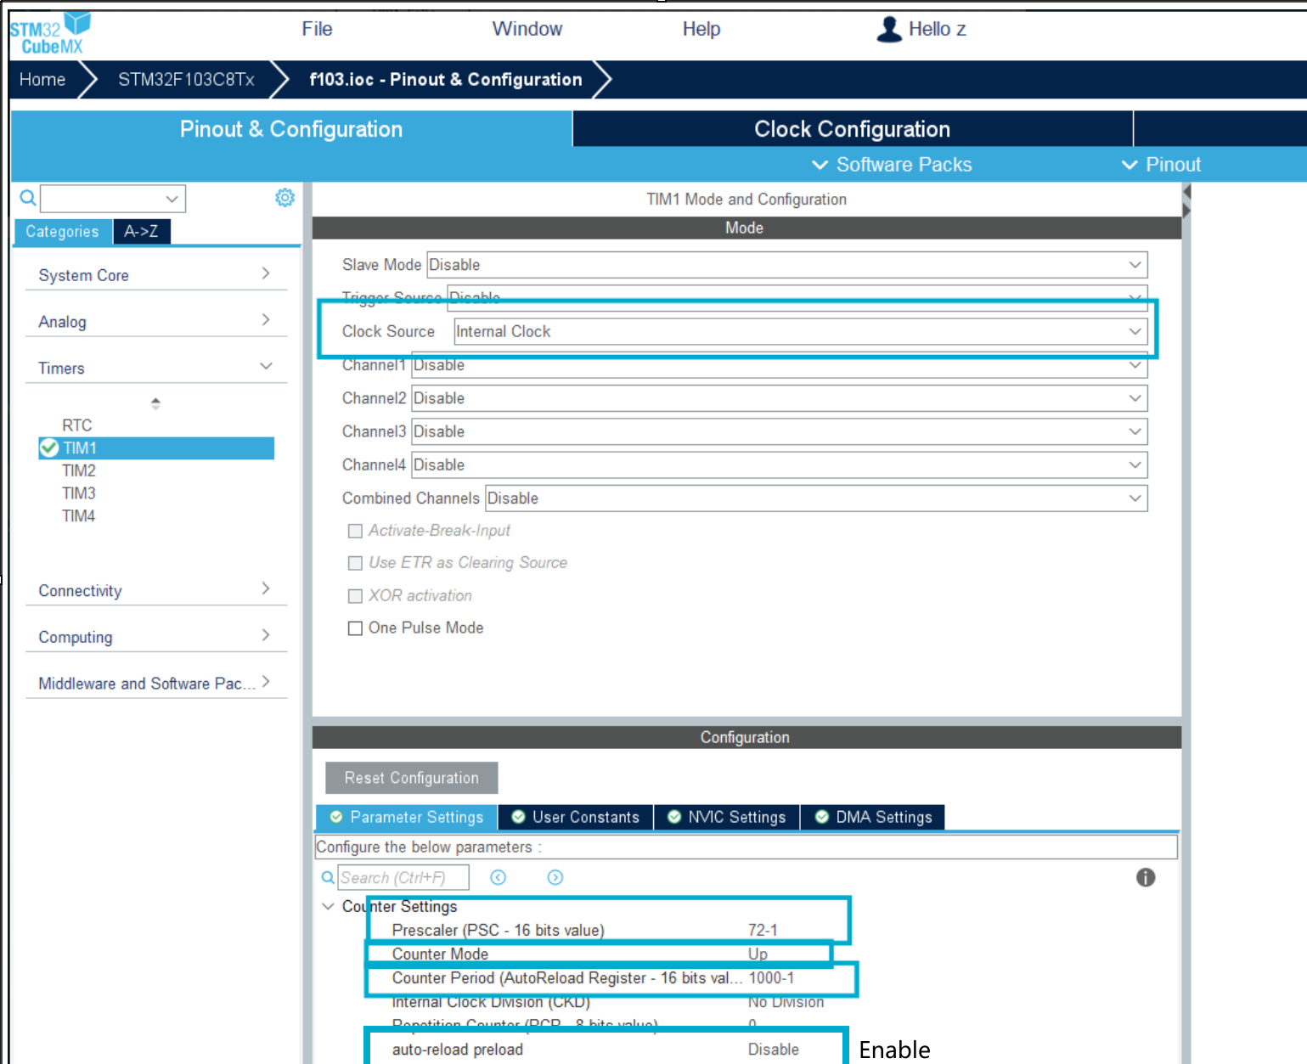
TIM
时基单元：在Cube中的配置
设置脉冲来源→﻿设置ARR（记得-1）→﻿设置PSC（记得-1）→﻿设置计数方式
输入上拉
输入上拉
就是把电压拉低，拉到GND。与上拉原理相似。

Slide 41
TIM
TIM的分类
STM32中的TIM分为三大类：基本定时器（TIM6和TIM7）、通用定时器（TIMx）和高级定时器（TIM1和TIM8）。
基本定时器具有最基本的定时功能，可编程控制定时周期，计数器溢出能产生中断/DMA请求。
通用定时器除了基本定时器的功能外，还可配置计数器装载方式，具有4个独立通道，每个通道均可进行输入捕获、输出比较、PWM输出以及单脉冲模式。中断源更多（向上溢出/向下溢出、计数器初始化/启动/停止、输入捕获、输出比较等）。
高级定时器在通用定时器的基础上，还增加了数个功能：可输出嵌入死区时间的互补PWM、允许在指定数目的计数器周期之后更新定时器寄存器的重复计数器、刹车输入信号，可以将定时器输出信号置于复位或者一个已知状态，中断源也多了一个刹车信号输入。
输入上拉
输入上拉
就是把电压拉低，拉到GND。与上拉原理相似。

Slide 42
TIM
TIM的分类
死区：通常，大功率电机、变频器等，末端都是由大功率管、IGBT等元件组成的H桥或3相桥。每个桥的上半桥和下半桥是是绝对不能同时导通的。但高速的PWM驱动信号在达到功率元件的控制极时，往往会由于各种各样的原因产生延迟的效果，造成某个半桥元件在应该关断时没有关断，导致功率元件烧毁。死区就是在上半桥关断后，延迟一段时间再打开下半桥或在下半桥关断后，延迟一段时间再打开上半桥，从而避免功率元件烧毁。死区中上、下半桥的元件都是关断的。死区时间控制在通常的低端单片机所配备的PWM中是没有的。
刹车：目的是保护由这些定时器生成的PWM信号所驱动的功率器件。当被故障触发时，刹车电路会关闭PWM输出，并将其强制设为预定义的安全状态。
输入上拉
输入上拉
就是把电压拉低，拉到GND。与上拉原理相似。

Slide 43
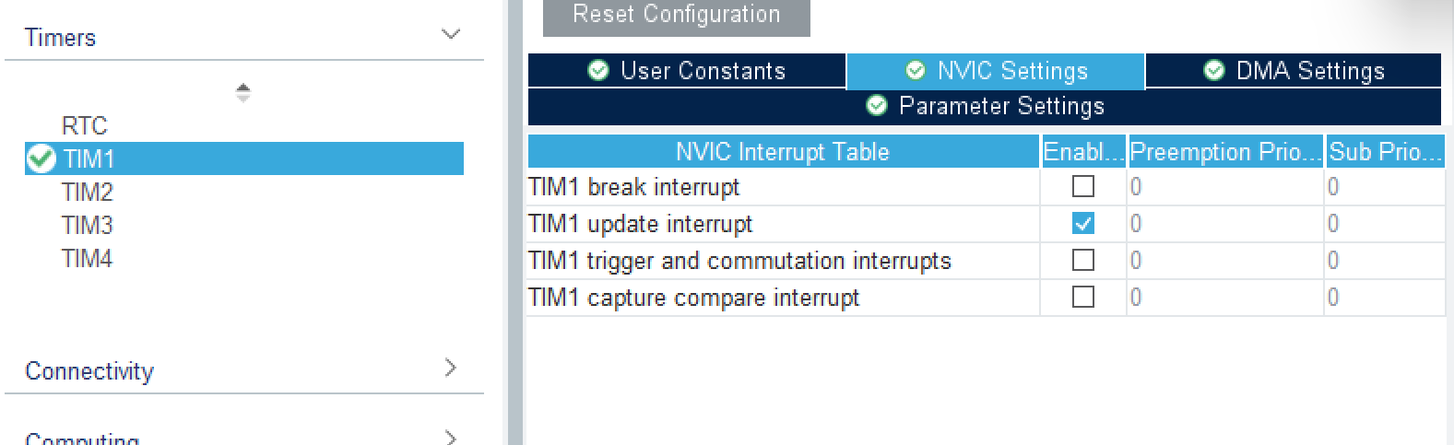
TIM
TIM的更新中断
中断是指，主程序运行过程中，出现了特定的中断触发条件（即中断源），使得CPU暂停当前运行的程序，转而去处理中断程序，处理完成后有返回来原来被暂停的位置继续运行。
定时器的更新中断是指，更新事件可以作为一个中断源来产生中断，因此我们可以利用中断函数来给更新事件计数。
在配置Cube时，记得给update interrupt使能：
（NVIC：Nested Vectored Interrupt Controller 嵌套向量中断控制器，负责管理单片机内部的中断。）
输入上拉
输入上拉
就是把电压拉低，拉到GND。与上拉原理相似。

Slide 44
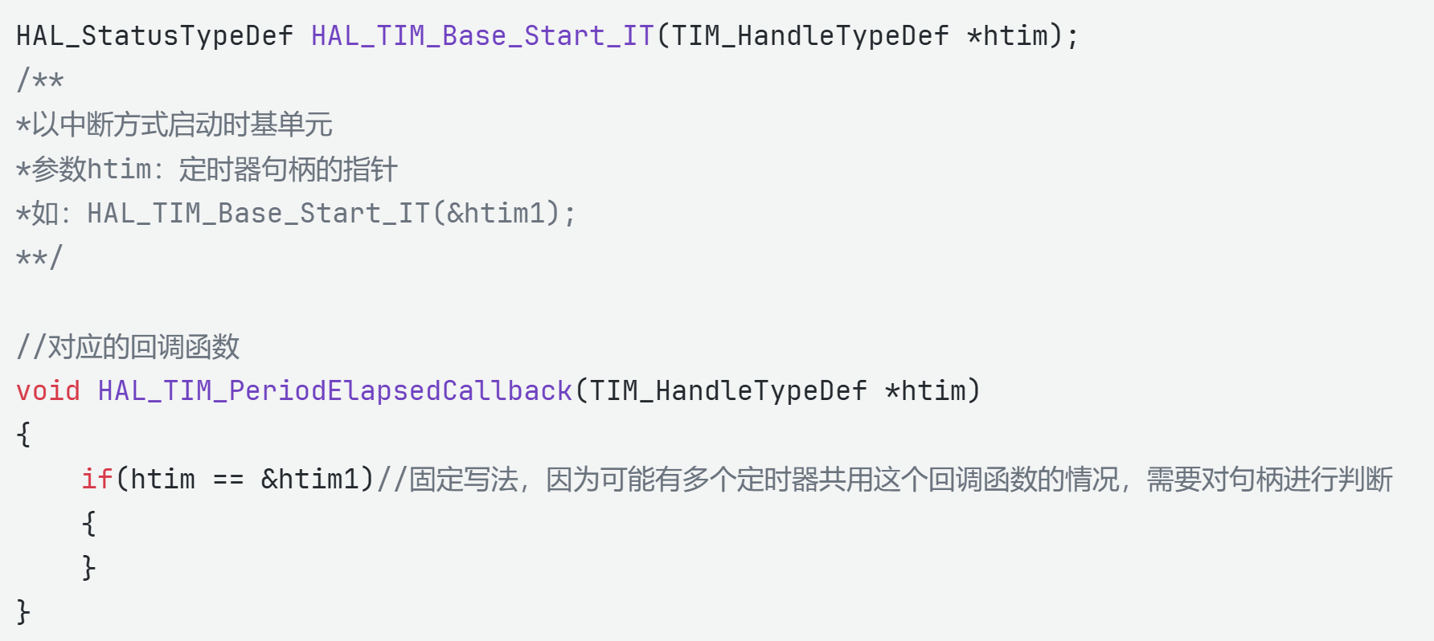
TIM
TIM的更新中断：以中断方式使用时基单元的函数
输入上拉
输入上拉
就是把电压拉低，拉到GND。与上拉原理相似。

Slide 45
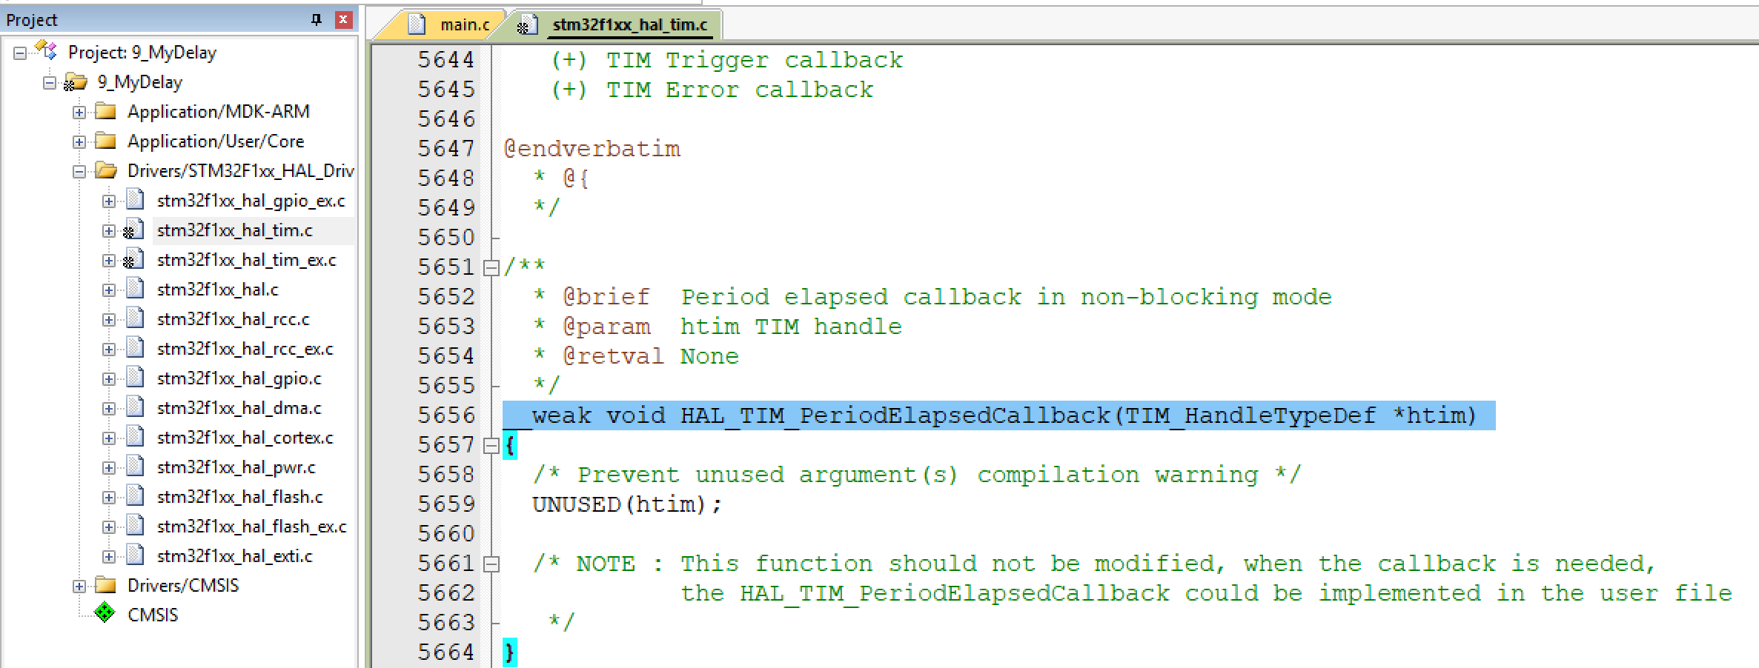
TIM
TIM的更新中断：以中断方式使用时基单元的函数
关于回调函数：要使用时在驱动文件中寻找，weak表示弱定义，Callback就是回调。在使用时，需要将weak后面的部分复制到主文件的自定义函数那一栏中重新定义。在触发中断后，单片机所要执行的中断程序就是我们写的这个回调函数里面的程序。
输入上拉
输入上拉
就是把电压拉低，拉到GND。与上拉原理相似。

Slide 46
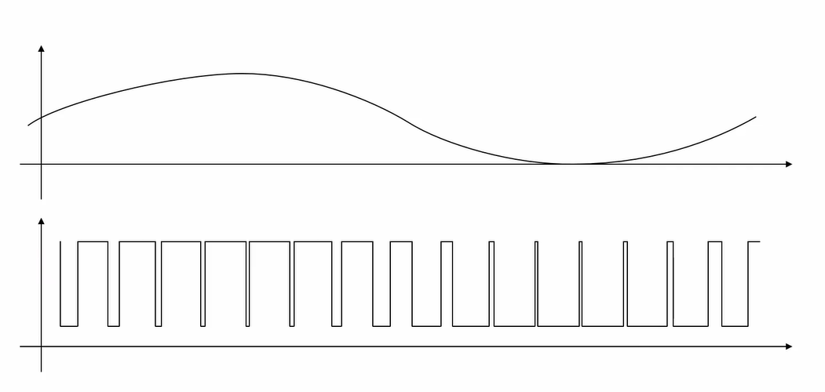
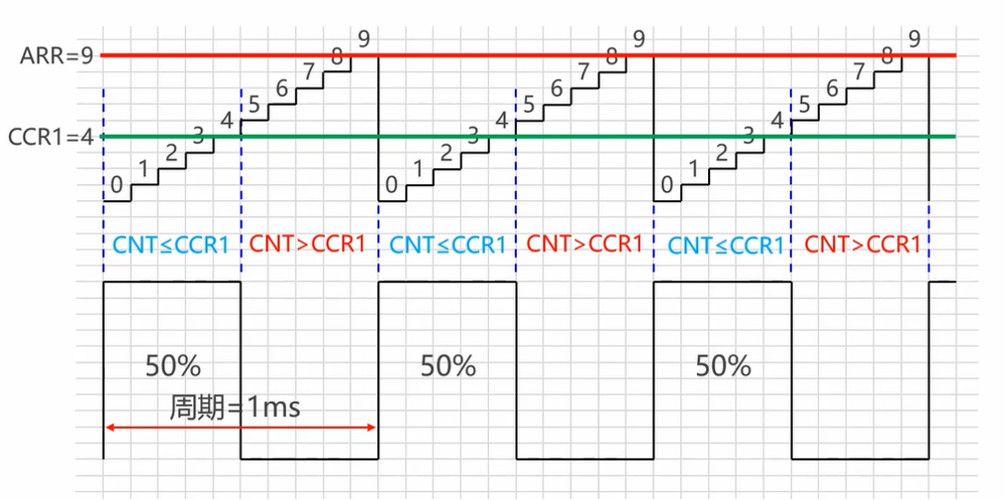
TIM
输出比较：PWM
Pulse Width Modulation，即脉冲宽度调试，可以产生一个由 TIMx_ARR 寄存器确定频率、由CCR寄存器确定占空比的信号。
可以调制脉冲的周期 or 占空比，从而改变高&低电平的宽度，或等效模拟电压的大小（因应用需求而异）。
CCR： Capture / Compare Register 捕获比较寄存器
输入上拉
输入上拉
就是把电压拉低，拉到GND。与上拉原理相似。

Slide 47
TIM
输出比较：PWM
三个参数：
· 频率/周期：
Freq = 主频 / （(PSC + 1) *(ARR + 1)）
· 占空比（duty): 在一个周期内高电平时长所占的比例
Duty = CCR / (ARR + 1)
· 分辨率：占空比变化的快慢（细腻程度）
输入上拉
输入上拉
就是把电压拉低，拉到GND。与上拉原理相似。

Slide 48
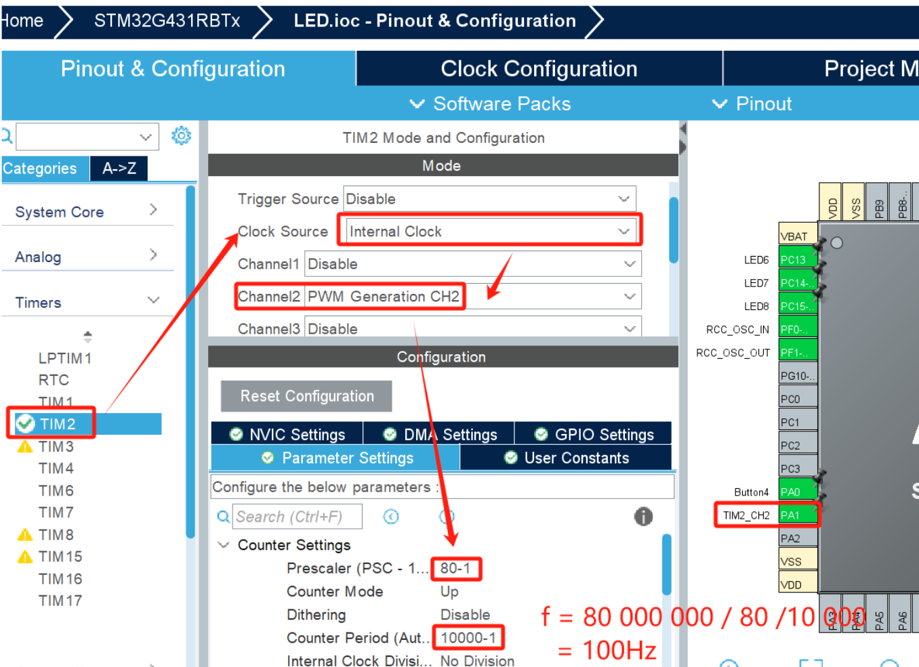
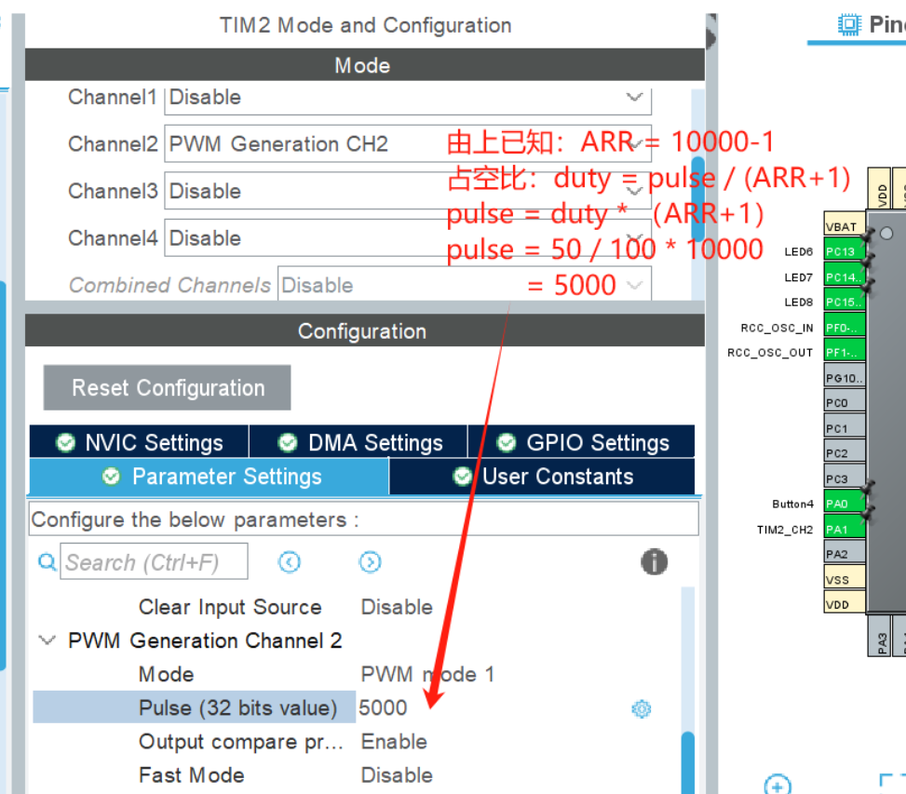
TIM
输出比较：PWM
Cube配置：主频为80MHz，希望得到频率为100Hz，占空比为50%的PWM波。
输入上拉
输入上拉
就是把电压拉低，拉到GND。与上拉原理相似。

Slide 49
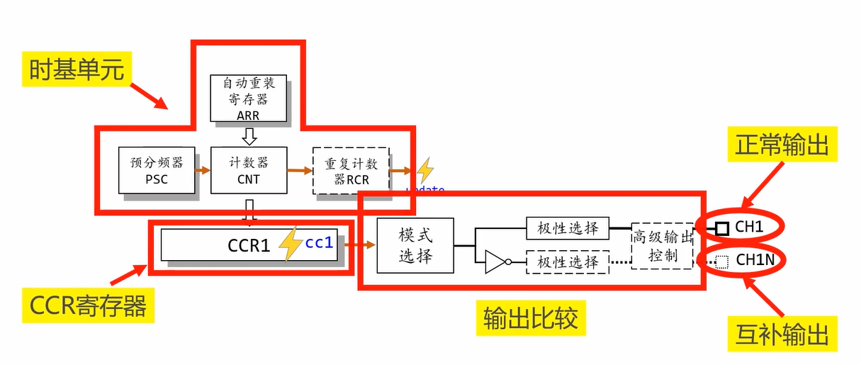
TIM
输出比较：支持实现输出比较功能的内部结构
输入上拉
输入上拉
就是把电压拉低，拉到GND。与上拉原理相似。

Slide 50
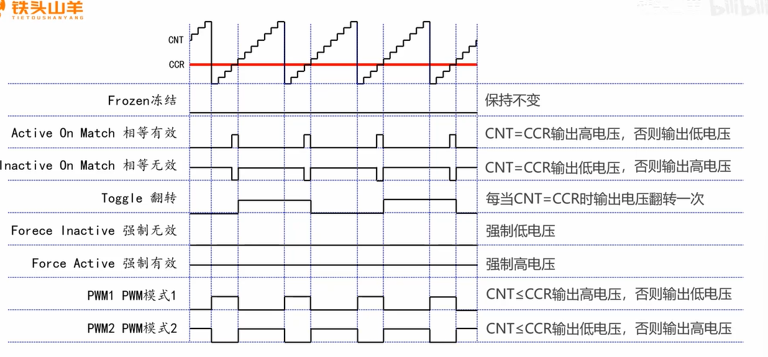
TIM
输出比较：支持实现输出比较功能的内部结构
模式选择：根据CCR与CNT的比较结果，有不同的输出方式。一共有8种，一般用最后两种。低，拉到GND。与上拉原理相似。
输入上拉

Slide 51
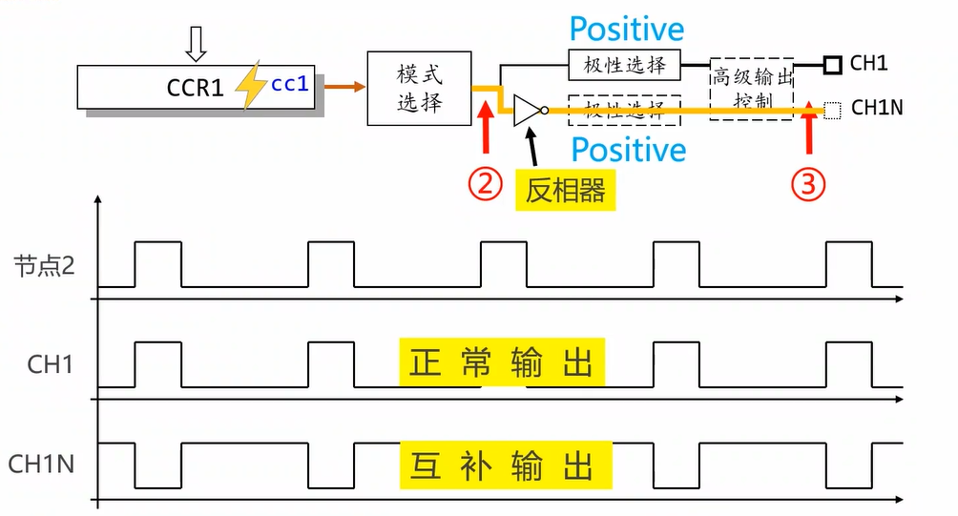
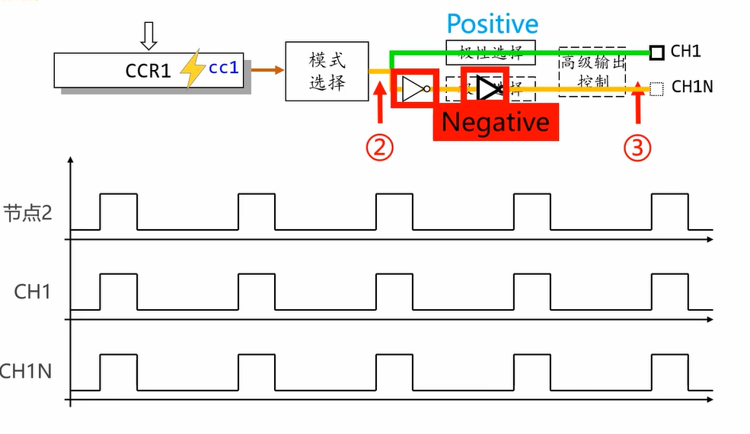
TIM
输出比较：支持实现输出比较功能的内部结构
极性选择：有Positive正常输出 和 Negative互补输出两种拉到GND。与上拉原理相似。
两路都选正常输出
一路选正常，一路选互补

Slide 52
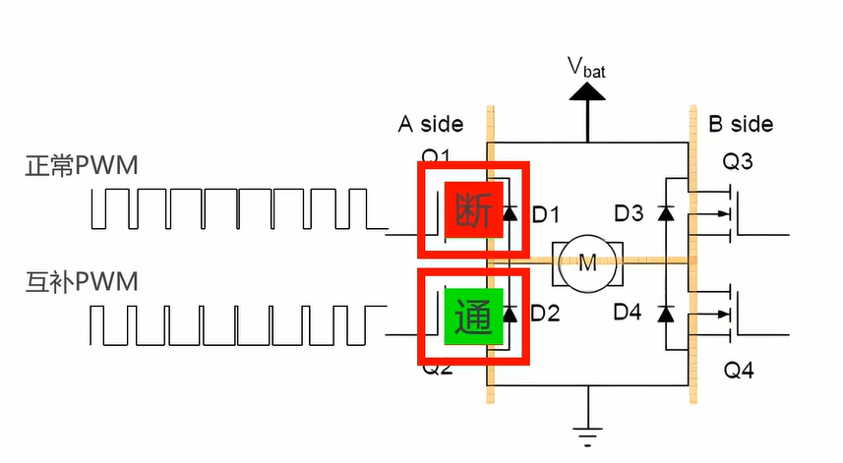
TIM
输出比较：支持实现输出比较功能的内部结构
互补输出：只有高级定时器才有。D。与上拉原理相似。
如在使用PWM驱动MOS管时使用

Slide 53
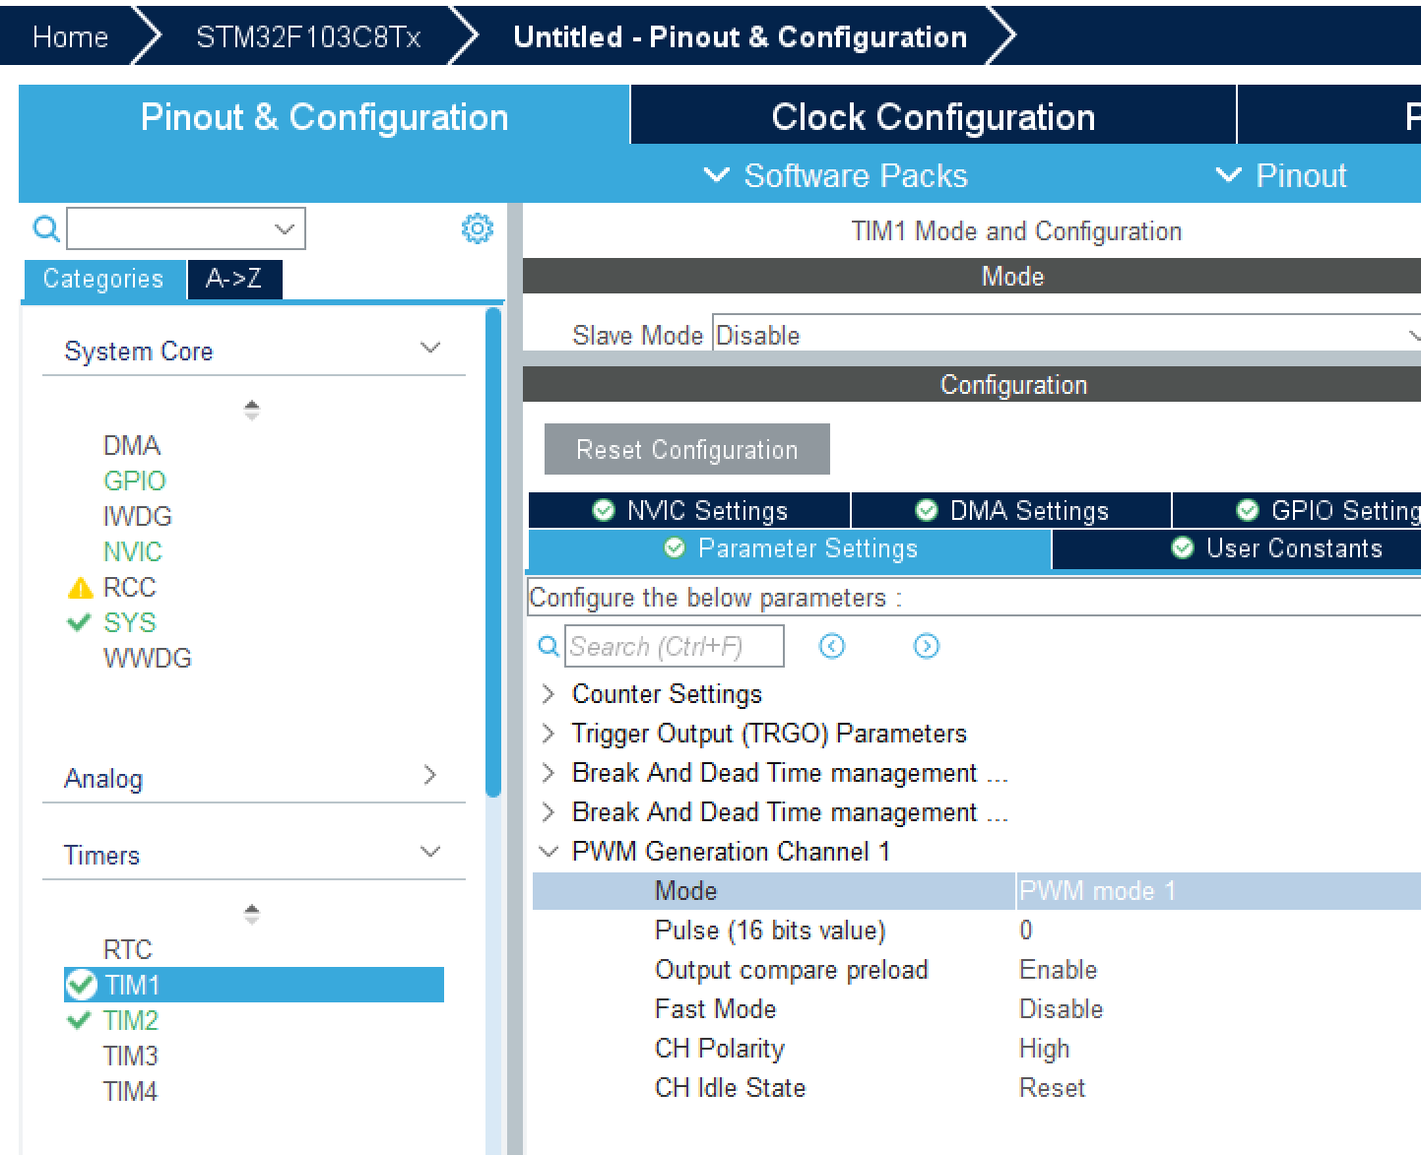
TIM
输出比较：支持实现输出比较功能的内部结构
Pulse(16 bits value) = CCR
Output compare preload：CCR的预加载
CH Polarity：设置正常输出的极性
CHN Polarity：设置互补输出的极性
输入上拉

Slide 54
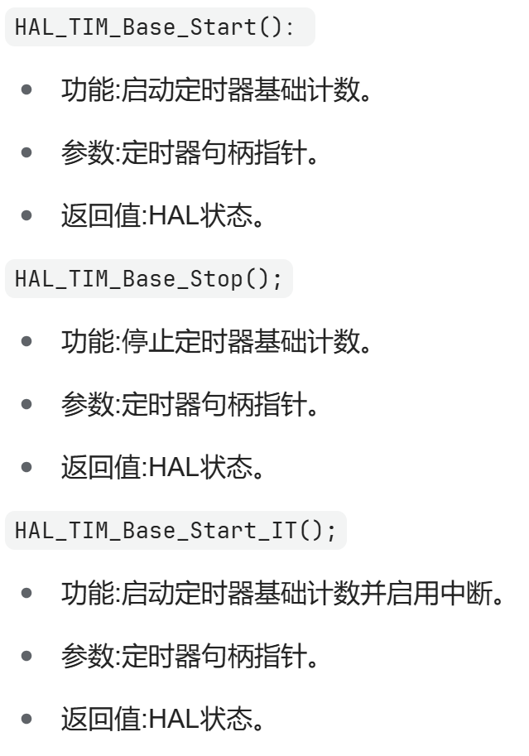

TIM
常用函数
输入上拉
输入上拉
就是把电压拉低，拉到GND。与上拉原理相似。

Slide 55
通信协议

Slide 56
单工/半双工/全双工
· 单工：单方向收发数据。譬如，只能A发送数据，B接收数据。
· 半双工：双方分时收发数据。譬如，“A发送数据，B接收数据”或者“A接收数据，B发送数据”，两个方向不能同时进行。
· 全双工：双方同时收发数据。譬如，“A发送数据，B接收数据”同时“A接收数据，B发送数据”，两个方向同时进行。
输入上拉
输入上拉
就是把电压拉低，拉到GND。与上拉原理相似。

Slide 57
同步/异步
· 同步：通信双方通过共享的时钟线来同步数据传输，确保数据按照同一节奏发送和接收。
· 异步：通信双方没有共享时钟信号，而是通过开始位、停止位和固定波特率实现同步。
输入上拉
输入上拉
就是把电压拉低，拉到GND。与上拉原理相似。

Slide 58


串行/并行
串行通信：数据位通过单根线一一发送。下图显示了二进制（0100 0011）中字母“C”的串行传输。当时钟线为高电平时，接受数据。高电平为1，低电平为0。
并行通信：数据位在导线中同时传输。下图显示了二进制（0100 0011）中字母“C”的并行传输。当时钟线为高电平时，8个数据位同时接受数据。高电平为1，低电平为0。
输入上拉
输入上拉
就是把电压拉低，拉到GND。与上拉原理相似。

Slide 59

UART
串口通信：通用异步收发器，全称是Universal Asynchronous Receiver/Transmitter。
（USART：通用同步/异步收发器）
· 全双工：TX，RX分别有一根线。
· 异步：没有时钟线
· 硬件连接：此RX接彼TX，此TX接彼RX：
· TTL电平协议：逻辑1在2.4V~5V 之间， 逻辑0在0~0.8V之间
· 内部使用推挽输出
输入上拉
输入上拉
就是把电压拉低，拉到GND。与上拉原理相似。

Slide 60

UART
数据帧格式
输入上拉
输入上拉
就是把电压拉低，拉到GND。与上拉原理相似。
空闲位或起始位：处于逻辑“1”状态，表示当前线路上没有资料传送，进入空闲状态。处于逻辑“0”状态，表示开始传送下一数据段。
数据位：紧接着起始位之后。数据位的个数可以是4、5、6、7、8等，依照二进制构成一个字符。通常采用ASCII码的规则。从最低位开始传送，靠时钟定位。

Slide 61
UART
数据帧格式
输入上拉
输入上拉
就是把电压拉低，拉到GND。与上拉原理相似。
奇偶校验位：以奇校验为例，统计数据包里出现多少个1。假如出现奇数次1则该位置为0，假如出现偶数次1则该位置为1。以此来保证整段数据中1的个数为奇数次，借此校验资料传送的正确性。
停止位：它是一个字符数据的结束标志。可以是1位、1.5位、2位的高电平。由于数据是在传输线上定时的，并且每一个设备有其自己的时钟，很可能在通信中两台设备间出现了小小的不同步。因此停止位不仅仅是表示传输的结束，并且提供单片机校正时钟同步的机会。停止位的位数越多，不同时钟同步的容忍程度越大，但是数据传输效率同时也越慢。

Slide 62

UART
波特率
即每秒传输的二进制位数， 用b/s (bps)表示。通过对时钟的控制可以改变波特率。
收发双方需选择一样的波特率；
波特率越高，传输速度越快；
输入上拉
输入上拉
就是把电压拉低，拉到GND。与上拉原理相似。

Slide 63


RS232、RS485
RS232：UART的一种变种
TTL信号受到干扰时容易失真，因此引入了232电平；
电平使用负逻辑，逻辑1定义为-3V~-15V，逻辑0定义为+3V~+15V
输入上拉
输入上拉
就是把电压拉低，拉到GND。与上拉原理相似。

Slide 64

RS232、RS485
RS232
使用相应的芯片就可以将TTL电平变为232电平；
输入上拉
输入上拉
就是把电压拉低，拉到GND。与上拉原理相似。
抗干扰能力变强，传输距离也可以更长，安全距离可达15m。不过运输速度较慢，使用场景不多。

Slide 65


RS232、RS485
RS485
传输方式采用差分信号，抗干扰能力强。且外部接线一般两根线以双绞线的形式缠绕在一起，即使受到干扰也是两根线同时受到干扰，而差值变化不大。
硬件上信号收发线为差分信号线。
输入上拉
输入上拉
就是把电压拉低，拉到GND。与上拉原理相似。

Slide 66

RS232、RS485
RS485
输入上拉
输入上拉
就是把电压拉低，拉到GND。与上拉原理相似。
逻辑1和逻辑0根据A和B的电压差值来定义。

Slide 67


RS232、RS485
RS485
传输距离更长，频率更高；
采用半双工，可进行一主多从的组网通讯，即和很多设备进行通讯。
平时用得不多，要用的时候查芯片手册就行。
输入上拉
输入上拉
就是把电压拉低，拉到GND。与上拉原理相似。

Slide 68
SPI
介绍
串行外围设备接口（Serial Peripheral Interface），高速、全双工、同步的总线通信。在芯片管脚上占用四根线。主要应用在FLASH，实时时钟，AD转换器，还有数字信号处理器和数字信号解码器之间。
SPI的主机拥有绝对主导权，通信前利用片选线SS选中对应从机与之进行通信。
由于是同步通信，通信速率完全由主机控制,可以从几百bps到几百Mbps不等,取决于双方硬件承受能力与PCB设计。
输入上拉
输入上拉
就是把电压拉低，拉到GND。与上拉原理相似。

Slide 69


SPI
结构
· SS：决定主机与哪一从机通信，低电平才有效。不同的从机有不同的SS线（因此SPI内部结构可以是推挽输出。
· GND：图中没有，但是主从机的地线一定是接在一起的
· SCK：时钟线，信号由主机产生
· MOSI：Master Output, Slave Input，主机输出，从机接收
· MISO：Master Input, Slave Output，主机接收，从机输出
输入上拉
输入上拉
就是把电压拉低，拉到GND。与上拉原理相似。

Slide 70
SPI
结构
SPI通信中NSS（即片选线）可以分为软件模式和硬件模式。
硬件模式之下使用原生的SPI的NSS引脚；
软件模式之下可以用任意一个GPIO引脚作为NSS引脚。这样在拥有多个从机的时候我们可以通过软件模式下GPIO的拉高和拉低来实现通信目标的选择。
输入上拉
输入上拉
就是把电压拉低，拉到GND。与上拉原理相似。

Slide 71

SPI
数据收发
输入上拉
输入上拉
就是把电压拉低，拉到GND。与上拉原理相似。
传输数据前CLK需在稳定的低电平

Slide 72

SPI
数据收发示例
要给从机1发送数据0110 0100：
1）主机 SCLK、MOSI、MISO → 并联到从机 1、从机 2、从机3 的对应引脚（共享总线）；
2）通过代码“点名”，拉低从机1NSS上的电平，其它从机的NSS保持高电平；
3）启动数据传输（数据从主到从时，从机也可以给主机发送数据）；
4）传输结束后，NSS1拉高；
输入上拉
输入上拉
就是把电压拉低，拉到GND。与上拉原理相似。

Slide 73
SPI
五个参数
这里与Cube中的配置有关，了解即可，一般默认。
1. 波特率：每秒钟传输高低电压的数量。
· 一般取几兆到几十兆赫兹。选取原则：①允许的最大值；②设备能承受的；③电路板能承受的
2. 比特位传输顺序
· MSB First：先传最高有效位（MSB：Most Significant Bit）
· LSB First：先传最低有效位（LSB：Least Significant Bit）
3. 数据位的长度：
· 8-bit：以8位为一组，每组1字节
· 16-bit：以16位为一组，每组1个16位整数
波形一般要一致，如何选择看实际情况；
输入上拉
输入上拉
就是把电压拉低，拉到GND。与上拉原理相似。

Slide 74

SPI
五个参数
这里与Cube中的配置有关，了解即可，一般默认。
4. & 5. 时钟极性与时钟相位
输入上拉
输入上拉
就是把电压拉低，拉到GND。与上拉原理相似。

Slide 75
IIC
介绍
全称为Inter-Integrated Circuit，可实现一主多从的总线通信（半双工通信）。其中任何能够进行发送和接收的设备都可以成为总线。一个主控能够控制信号的传输和时钟频率。当然，在任何时间点上只能有一个主控。
IIC简单有效，整体占用空间小，可传输距离长达25英尺，并且能够以10Kbps的最大传输速率。
输入上拉
输入上拉
就是把电压拉低，拉到GND。与上拉原理相似。

Slide 76

IIC
硬件连接
只有两根线，即数据线SDA与时钟线SCL。
时钟信号由主控器件产生；
所有接到IIC总线设备上的串行数据SDA都接到总线的SDA上，各设备的时钟线SCL接到总线的SCL上。对于并联在一条总线上的每个IC都有唯一的地址。
I2C需要特别注意的一点就是SDA和SCL都需要上拉电阻才能正常工作。
输入上拉
输入上拉
就是把电压拉低，拉到GND。与上拉原理相似。

Slide 77

IIC
总线上的逻辑线与
主机和从机的SCL/SDA都使用开漏输出。因为推挽输出可能存在不同芯片的PMOS和NMOS同时导通的情况，会造成短路，烧毁芯片。需外接上拉电阻，使得逻辑1能够获得一个稳定的高电平支撑；阻值一般是4.7k。
开漏输出可以实现逻辑线与：
若向所有IO引脚写1，输出高阻抗，但是因为总线的存在，输出电压就是1；
若有任意引脚写0，该引脚输出低电压，总线电压被拉低。
输入上拉
输入上拉
就是把电压拉低，拉到GND。与上拉原理相似。

Slide 78

IIC
通信过程：起始位 + 寻址 + 数据传输 + 停止位
起始位
空闲状态下总线为高电平。要发送数据时，在SCL为高电平时，向SDA发送下降沿
输入上拉
输入上拉
就是把电压拉低，拉到GND。与上拉原理相似。

Slide 79

IIC
通信过程：起始位 + 寻址 + 数据传输 + 停止位
寻址
主机先发送从机的地址，“呼叫”从机；地址位的后一位写是主机要读还是写数据；发送完后主机释放SDA，即恢复总线上的高电平，等待从机上的应答，即等待从机将总线电平拉低。
输入上拉
输入上拉
就是把电压拉低，拉到GND。与上拉原理相似。
寻址NAK的原因：
1)地址填错；要寻址的从机不存在
2)要寻址的从机正忙，未来得及回复ACK
3)从机故障

Slide 80

IIC
通信过程：起始位 + 寻址 + 数据传输 + 停止位
数据传输
同样地，主机写/读完数据后释放SDA，等待从机应答后继续发送/读取数据。
输入上拉
输入上拉
就是把电压拉低，拉到GND。与上拉原理相似。

Slide 81

IIC
通信过程：起始位 + 寻址 + 数据传输 + 停止位
停止位
在SCL为高电平时，向SDA发送上升沿。
输入上拉
输入上拉
就是把电压拉低，拉到GND。与上拉原理相似。

Slide 82

IIC
通信过程：起始位 + 寻址 + 数据传输 + 停止位
一个例子
向从机0x78写0x5a，0x33；读1个字节
输入上拉
输入上拉
就是把电压拉低，拉到GND。与上拉原理相似。

Slide 83

IIC
通信速率
了解即可
输入上拉
输入上拉
就是把电压拉低，拉到GND。与上拉原理相似。

Slide 84
CAN
简介
全称为Controller Area Network，广泛应用于汽车、工业控制和机器人等需要高可靠性和实时数据交换的领域。它支持多节点通信和消息优先级仲裁机制，确保关键数据优先传输。CAN 协议无需主控时钟，同步实现数据传输，速度可达 1 Mbps，并内置错误检测与纠正机制，确保通信的安全与可靠性。
CAN 通过 两条差分信号线（CAN_H 和 CAN_L） 传输数据，具备强抗干扰能力，即使在电磁环境复杂的场景中也能稳定工作。
输入上拉
输入上拉
就是把电压拉低，拉到GND。与上拉原理相似。

Slide 85

CAN
硬件连接
一般情况需要使用CAN收发芯片，并且需要使用一个120欧的终端电阻。
输入上拉
输入上拉
就是把电压拉低，拉到GND。与上拉原理相似。

Slide 86


CAN
硬件连接
还需要注意，我们给单片机配置的引脚时CAN_TX和CAN_RX，这两者是不需要走差分线的；但是CAN_H和CAN_L是需要严格走差分线的。
输入上拉
输入上拉
就是把电压拉低，拉到GND。与上拉原理相似。
Notes:
TVS

Slide 87

CAN
显性电平与隐性电平
两根信号线的电压差CAN_H - CAN_L表示CAN总线的电平，与传输的逻辑信号1或0对应。显性为0，隐性为1。发送逻辑1时收发器不作反应，发送逻辑0时收发器试图让总线上出现电压差。当节点需要发送数据时，它会通过输出显性电平来将数据传输到总线上。
输入上拉
输入上拉
就是把电压拉低，拉到GND。与上拉原理相似。
由于显性电平0可以覆盖隐性电平1，因此当多个节点同时尝试发送数据时，具有最高优先级的节点（通常通过其ID号决定）将能够成功地将数据发送到总线上。

Slide 88
课后作业

Slide 89
一、初识STM32
尝试不从网上直接搜索问题的答案，阅读芯片Datasheet 或 Reference manual，回答问题：
1、以STM32F334C8T6芯片为例，这一串数字与字母代表了什么意思？
2、如果想要用该芯片内部温度计来测量温度：
内部温度计连接了ADC的什么通道？ADC的理论温度测量范围是多少？你是如何获得上述问题的答案的？给出过程。
输入上拉
输入上拉
就是把电压拉低，拉到GND。与上拉原理相似。

Slide 90

二、GPIO与TIM
1、观看视频https://www.bilibili.com/video/BV1Sy4y1y7B1/?p=3&vd_source=fdc288be87882e8a472dd1972732dbc6
了解使用CubeMX建立工程的流程
2、如果使用单片机控制一个 mos 管的通断，如下图所示，应该如何配置？
输入上拉
输入上拉
就是把电压拉低，拉到GND。与上拉原理相似。

Slide 91

二、GPIO与TIM
3、关于TIM：
Q1：什么样的定时器可以生成 pwm 波？
Q2：生成 pwm 波可以使用定时器的什么模式？
Q3：对于如图所示配置的STMF103C8T6 的时钟树，如何配置频率为1kHz，占空比为60%的PWM波？你在CubeMX中将如何配置？配置了哪些参数，参数是多少？
输入上拉
输入上拉
就是把电压拉低，拉到GND。与上拉原理相似。

Slide 92
三、通信协议
NEC 协议是一种常见的红外遥控协议，主要用于电视、音响和其他家电设备。查找资料，了解该技术，回答以下问题：
1、
① 红外通信是一种串行通信还是并行通信，为什么？
② 红外通信是是全双工还是半双工，还是单工，为什么？
③ 红外通信是同步通信还是异步通信，为什么？
④ 给出常用的硬件接线方式。
输入上拉
输入上拉
就是把电压拉低，拉到GND。与上拉原理相似。

Slide 93
三、通信协议
NEC 协议是一种常见的红外遥控协议，主要用于电视、音响和其他家电设备。查找资料，了解该技术，回答以下问题：
2、（选做）
① NEC 协议如何表示“1”，如何表示“0”？
② 接收端如何知道数据开始传输了？
③ 介绍传输的数据格式；
④ 如何传输字母“G”？（其他信息无要求）。
输入上拉
输入上拉
就是把电压拉低，拉到GND。与上拉原理相似。

